Slide 1
Uudet lukutaidot Sastamalan perusopetuksessa

Slide 2
Tämä esitys tehtiin Uudet lukutaidot -hankkeen puitteissa lukuvuonna 2022-2023.
Jatkossa esitys on Sastamalan kaupungin sivistystoimialan digiopetuksen apuna.
Esityksen apuna on käytetty Raumlaista digipolkua

Slide 3
Hankkeen valtakunnalliset kotisivut
Valtakunnallisesti Uudet lukutaidot jaetaan kolmeen perusteemaan: tieto- ja viestintäteknologinen osaaminen, medialukutaito ja ohjelmointiosaaminen.

Slide 4
Sastamalan Uudet lukutaidot- hankkeen tavoitteena on edistää oppilaiden digitaalisten taitojen kehittymistä, ja näin ollen pystytään paremmin takaamaan tasa-arvoinen asema digitaidoissa peruskoulun päättyessä.

Slide 5
1.-3.lk

Slide 6
Tieto- ja viestintäteknologinen osaaminen

Slide 7
Käytännön taidot ja oma tuottaminen

Slide 8
Chromebookin näppäimistö ja äänenvoimakkuuden säätäminen
1.-3. lk

Slide 9
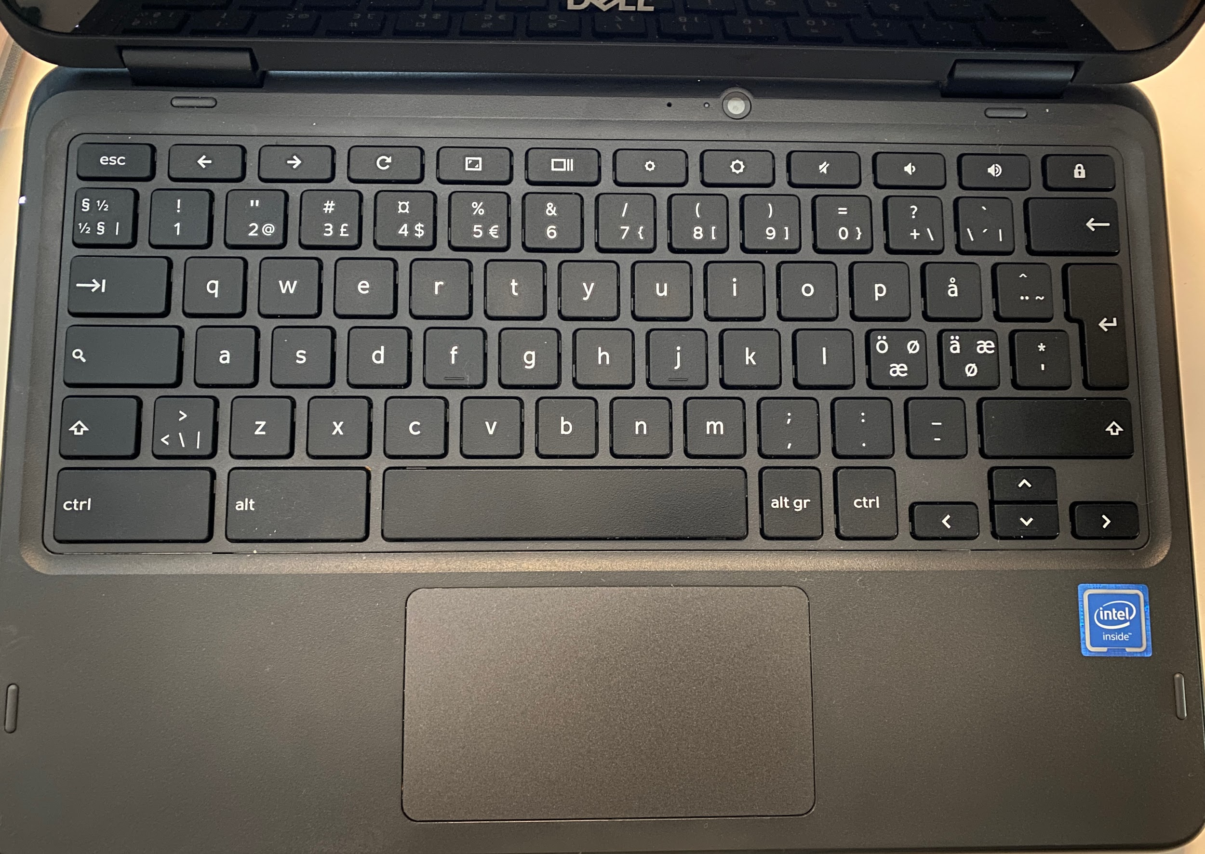
Caps lock
Ota Caps lock käyttöön tai poista se käytöstä

Slide 10
Äänenvoimakkuus
Mykistä
Hiljennä
Voimista

Slide 11
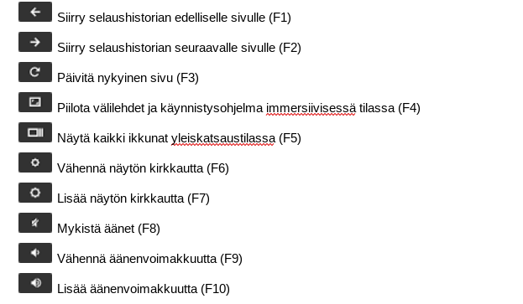
Ylärivin näppäimet

Slide 12
Tavoitteet
Oppilas osaa käsitellä laitteita, oheislaitteita ja tarvikkeita huolellisesti.
Oppilas osaa säätää äänenvoimakkuutta.
Oppilas osaa ohjatusti käyttää digitaalisia ympäristöjä
Oppilas osaa noudattaa yksinkertaisia ohjeita toimiessaan digitaalisissa ympäristöissä.

Slide 13
Chromebookin
käynnistys
sammutus
kirjautuminen
1.-2. lk

Slide 14
Tavoitteet
Oppilas osaa käsitellä laitteita, oheislaitteita ja tarvikkeita huolellisesti.
Oppilas harjoittelee kirjautumista laitteelle ja ympäristöihin omalla käyttäjätunnuksella ja salasanalla.
Oppilas osaa ohjatusti käyttää digitaalisia ympäristöjä.
Oppilas osaa noudattaa yksinkertaisia ohjeita toimiessaan digitaalisissa ympäristöissä.

Slide 15
Chromebookin käynnistäminen
Chromebook käynnistyy, kun avaa näytön. Siihen menee n. 15 sekuntia.
Jos näytön avaaminen ei käynnistä Chromebookia, laitteessa on käynnistysnappi mallista riippuen sivussa tai näppäimistön yläpuolella.

Slide 16
Chromebookin sammuttaminen
Chromebook kannattaa aina sammuttaa, kun lopettaa käytön. Jos laitat vain kannen kiinni, CB menee "nukkumaan" ja kuluttaa edelleen akkua.
1. Klikkaa oikean alareunan kohtaa jossa on kellonaika ja akun varaus
2. Sammuta nuolen osoittamasta painikkeesta.

Slide 17
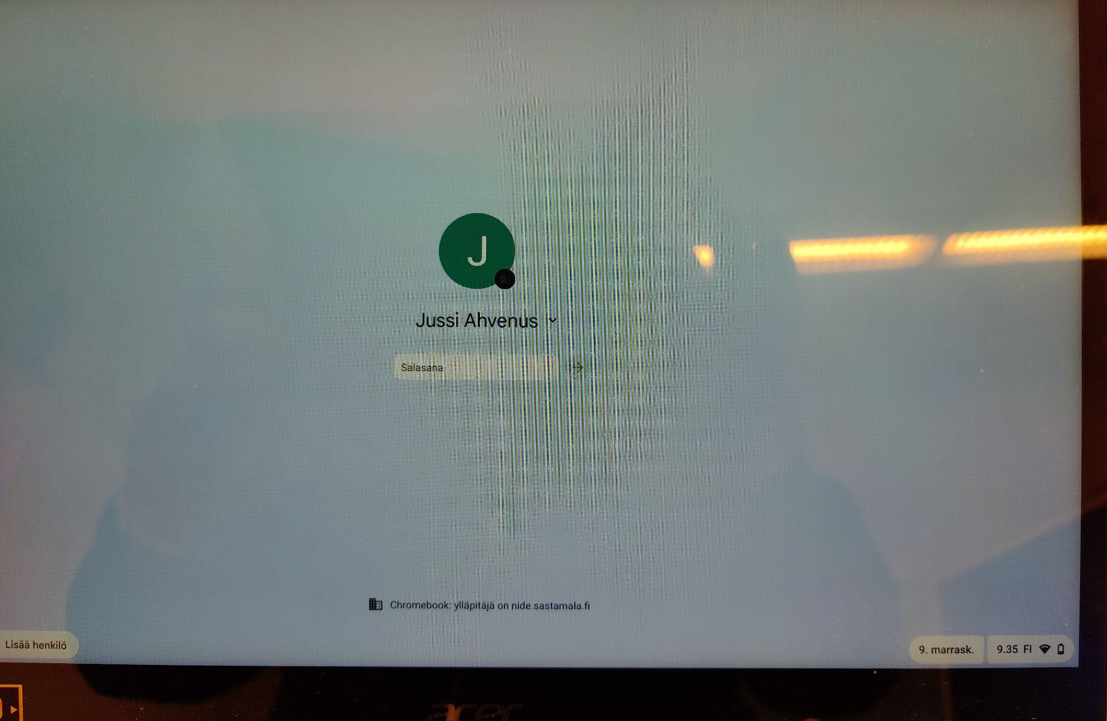
Chromebookiin kirjautuminen
Kun avaat Chromebookin, tulee sinulle automaattisesti näkyviin viereinen ikkuna.
Kirjoita salasanasi ja paina Enter, tai klikkaa salasanan perässä olevaa nuolta.

Slide 18
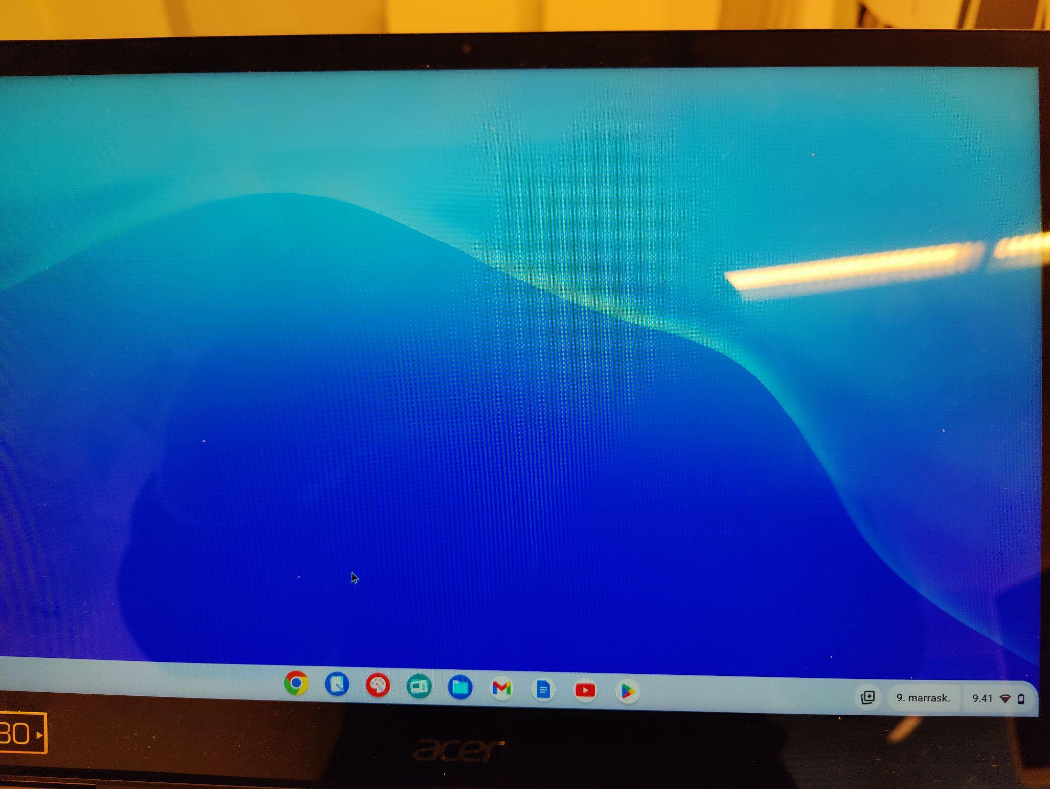
Klikka Chrome-selaimen kuvaketta, niin pääset suoraan Deskuun

Slide 19
Kansion luominen
Omaan Driveen

Slide 20
Klikkaa Deskusta Drive-kuvaketta

Slide 21
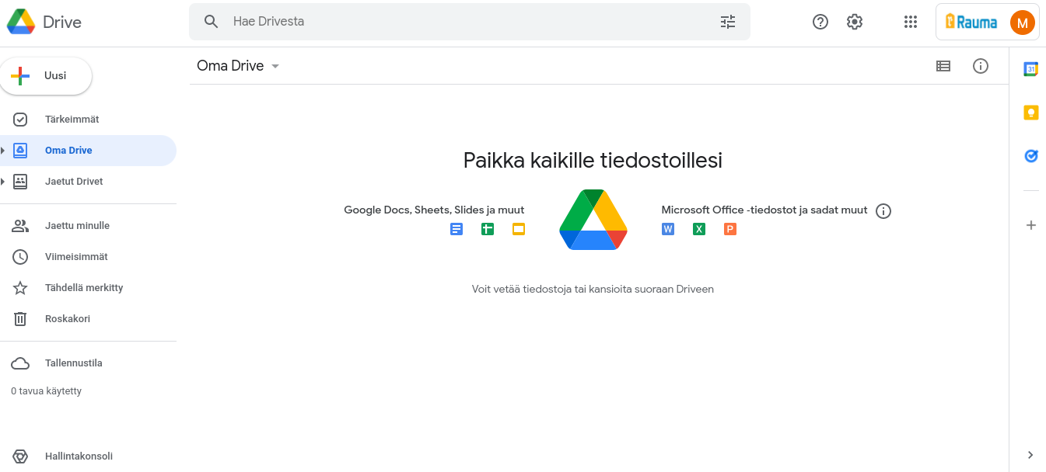

Slide 22
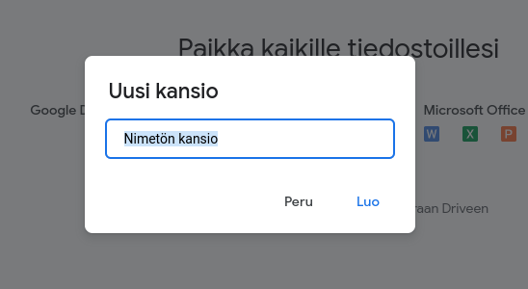
Klikkaa Uusi
2. Anna kansiolle nimi: esim. Suomen kieli 2.lk
3. Klikkaa Luo

Slide 23
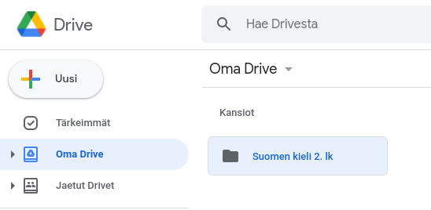
Kansio ilmestyy Oman Driveen

Slide 24
Tavoitteet:
Oppilas ymmärtää, mikä on kansio ja osaa nimetä kansiot loogisesti.
Oppilas osaa ohjatusti lisätä tiedoston kansioon.
Oppilas osaa ohjatusti käyttää digitaalisia ympäristöjä.
Oppilas osaa avata ja sulkea sovelluksia.
Oppilas tutustuu kymmensormijärjestelmään.

Slide 25
Docs tekstitiedosto
1.-2.lk

Slide 26
1.- 2 .luokkalaisen tavoitteet
Kun oppilas siirtyy kolmannelle luokalle, hänen tulisi osata seuraavat asiat tekstitiedoston tekemisessä:
tiedoston luominen Driven kansioon
tiedoston nimeäminen
tekstin aktivointi
tekstin koon muuttaminen
fontin valinta
Seuraavassa ohjeistetaan Docsin kanssa näiden asioiden harjoittelua. Älä tee kaikkia kerralla, vaan käytä aikaa aina yhden asian läpikäyntiin

Slide 27
Kirjaudu koneelle. Pääset Chrome-kuvakkeesta suoraan Deskuun.
Muista, että et tee mitään tekstitiedostoa suoraan, vaan kaikki tiedostot luodaan Driven kautta johonkin kansioon.

Slide 28
Valitse tuplaklikkauksella kansio, johon haluat luoda tekstitiedoston

Slide 29
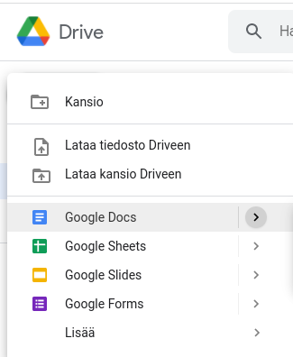
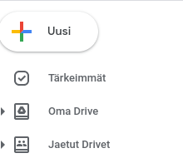
Luo uusi
2. Google Docs
3. Tyhjä dokumentti

Slide 30
Nimeä tiedosto

Slide 31
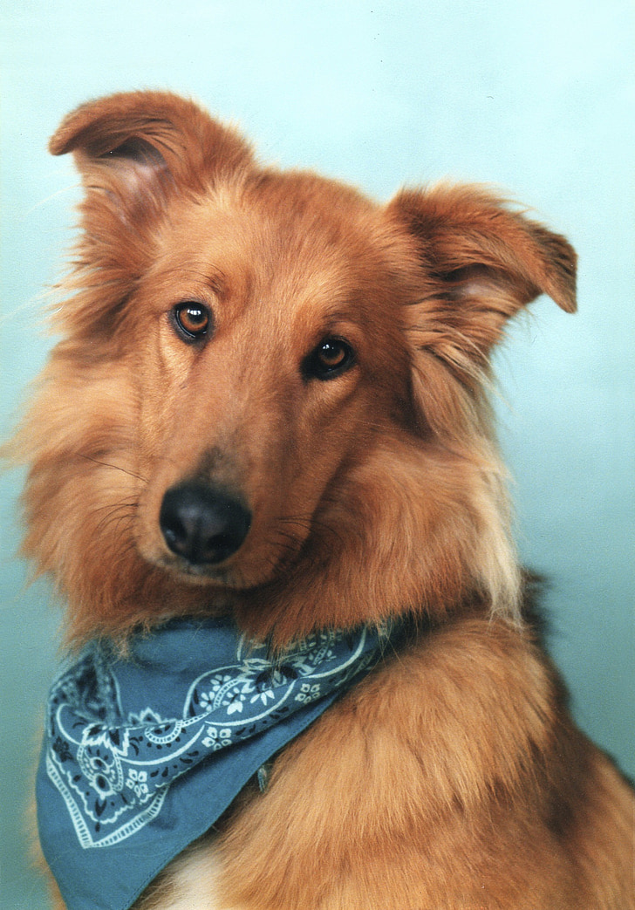
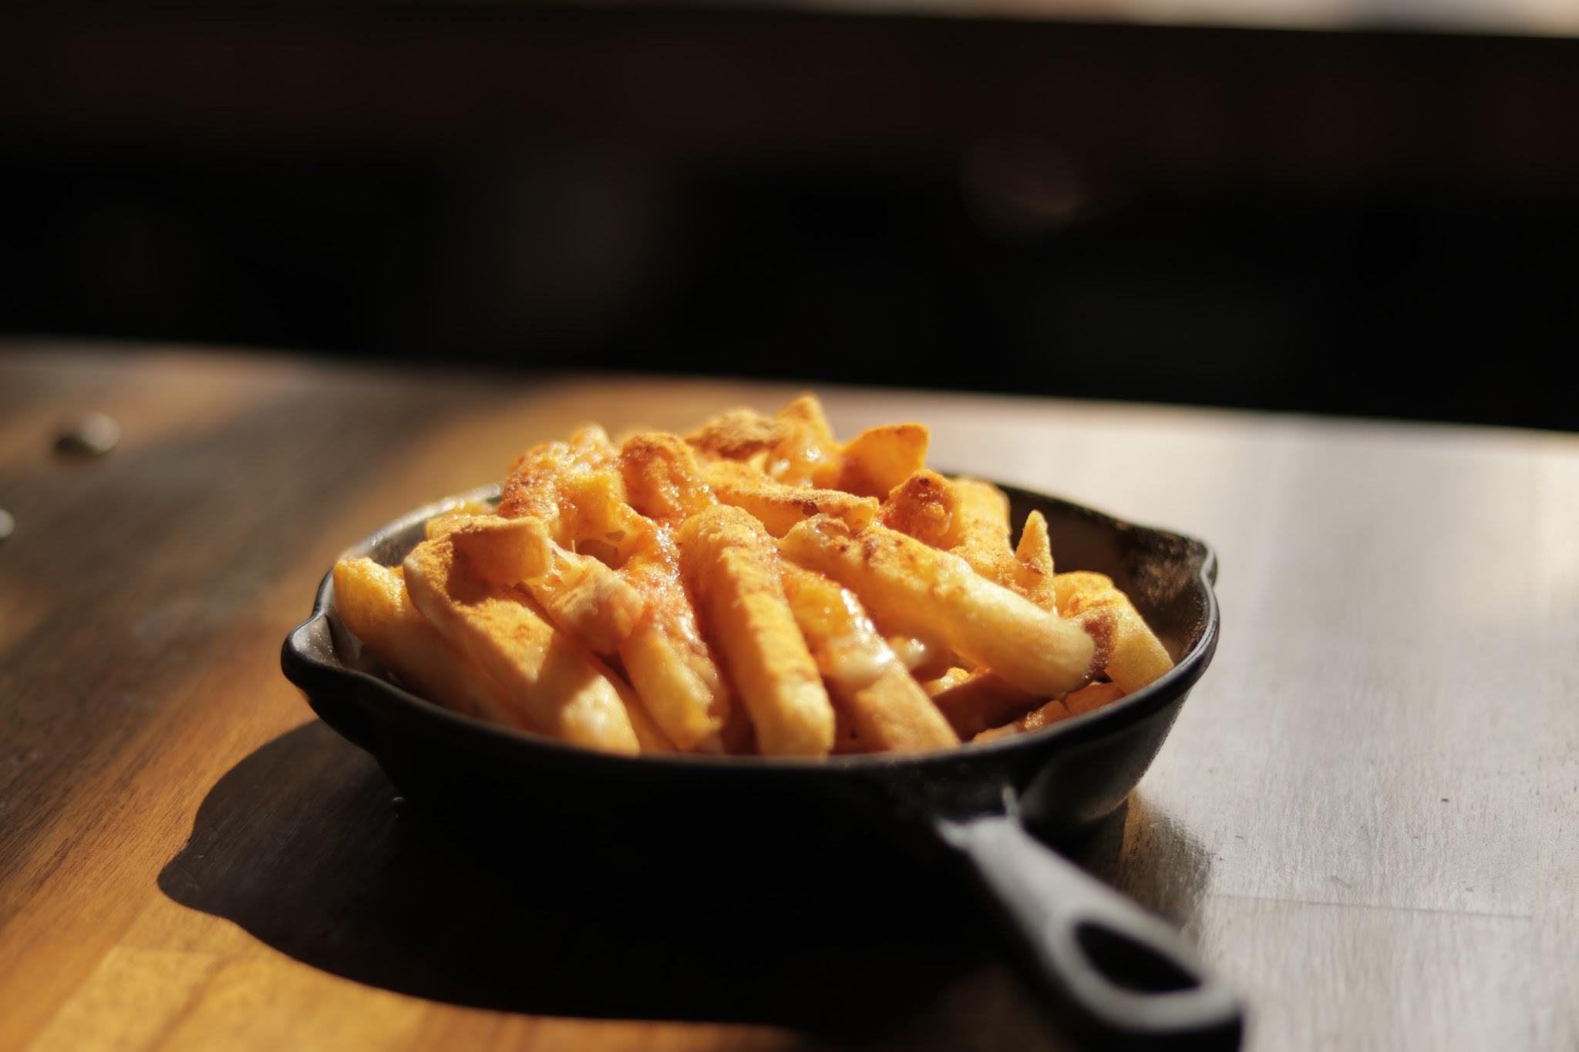
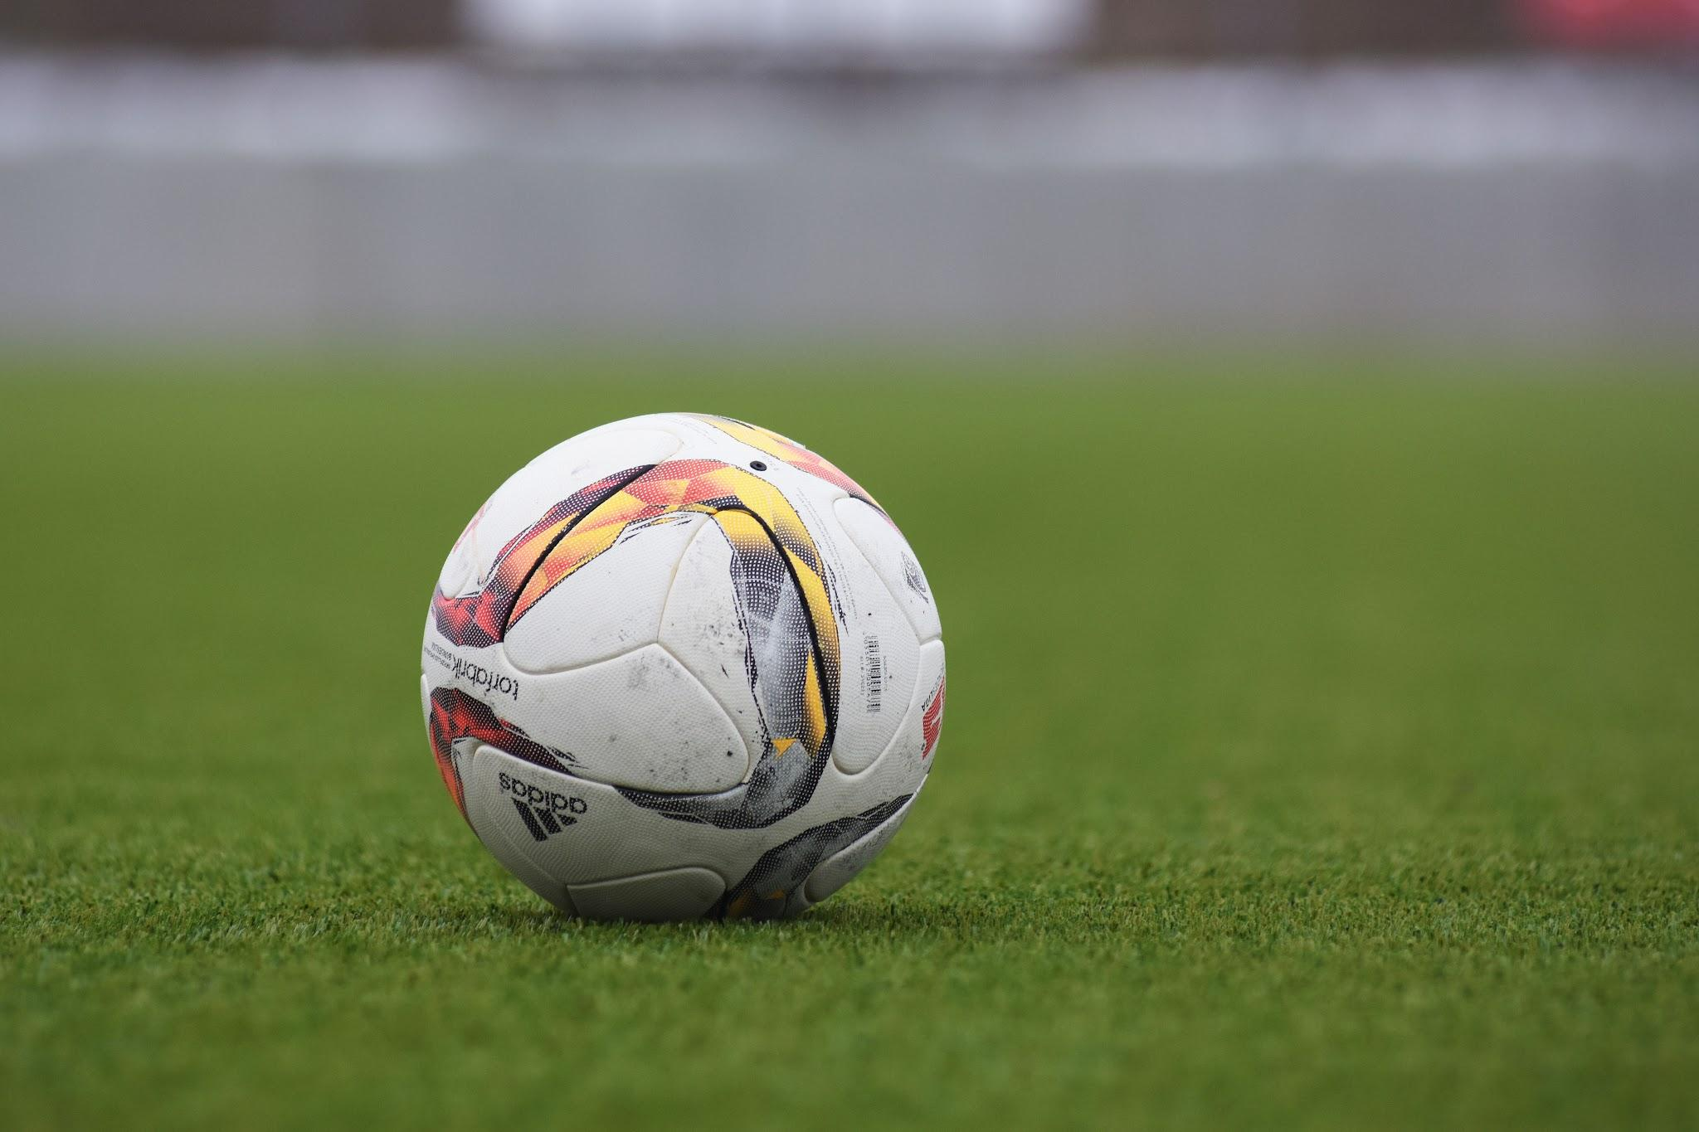
Kirjoita opettajan ohjeiden mukaan tekstiä
Esim. eläimiä, lempiruokia, harrastuksia tai kokonaisia virkkeitä taitotason mukaan.

Slide 32
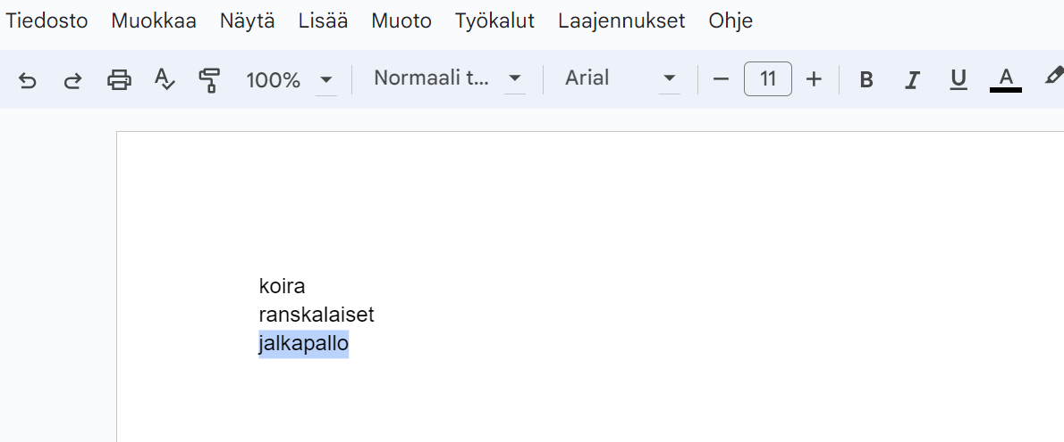
Muokkaa tekstiä ohjeiden mukaan
Maalaa teksti siniseksi. Tämä onnistuu tasohiirellä: vas.sormella klikataan tasoa alas ja oik.sormella ohjataan halutun tekstin yli, tai tavallisella hiirellä: klikkaa hiiren vasenta näppäintä, pidä se pohjassa ja ohjaa halutun tekstin yli.

Slide 33
Muokkaa tekstiä ohjeiden mukaan
Voit muokata maalatun tekstin fonttia ja kokoa.

Slide 34
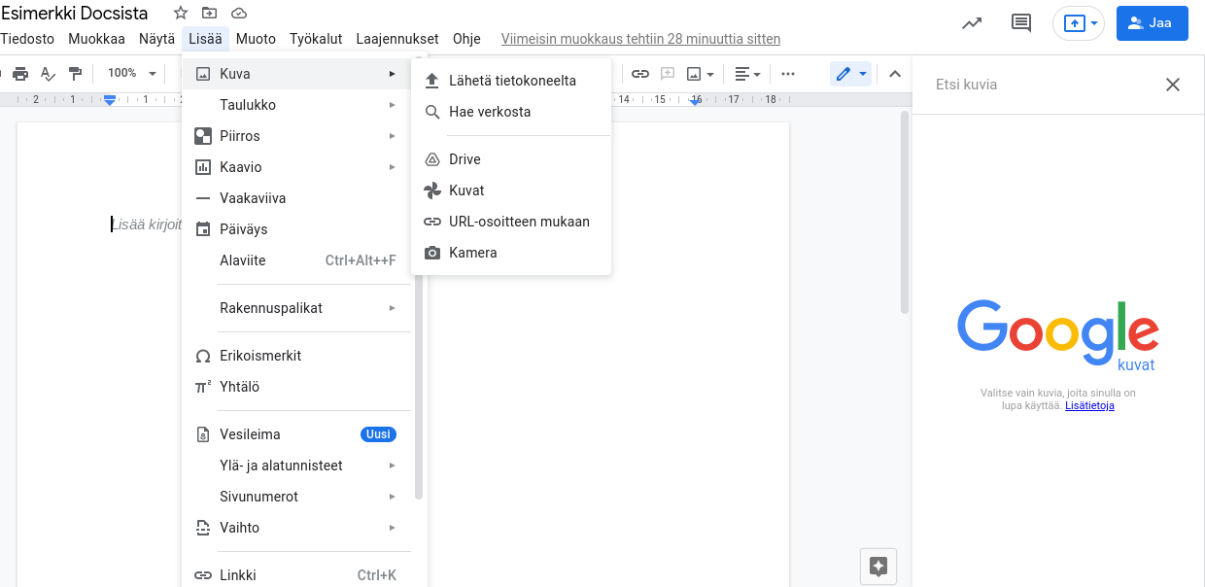
Klikkaa 1. Lisää 2. Kuva 3. Hae verkosta
4. Kirjoita hakusana

Slide 35
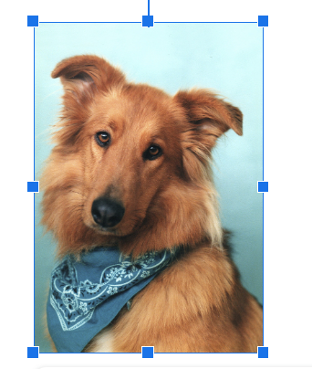
Valitse haluamasi kuva ja raahaa se tasohiiren tai hiiren avulla tiedostoon.
Tämän jälkeen voit vielä muokata kuvan kokoa hiiren/kynän avulla nappaamalla kulmista kiinni.

Slide 36
Tavoitteet:
Oppilas osaa muokata tekstiä: tekstin aktivointi, kirjainkoon ja -lajin valinta.
Oppilas ymmärtää, mikä on tiedosto ja osaa nimetä tiedostot loogisesti.
Oppilas osaa ohjatusti lisätä kuvan tekstitiedostoon.
Oppilas osaa ohjatusti käyttää digitaalisia ympäristöjä.
Oppilas osaa avata ja sulkea sovelluksia.
Oppilas tutustuu kymmensormijärjestelmään.

Slide 37
Vastuullisuus ja turvallisuus

Slide 38
https://kopiraittila.fi/kopiraittilan-peruskoulu/

Slide 39
Medialukutaito

Slide 40
Median tulkinta

Slide 41
http://www.mediataitokoulu.fi/luotettavantiedonmetsastajat.pdf

Slide 42
https://elokuvapolku.kavi.fi/esipolku/

Slide 43
Median tuottaminen

Slide 44
https://mediametka.fi/oppimateriaali/mainosetsivat/
https://mediametka.fi/oppimateriaali/tutkimusretki-aikakauslehteen/

Slide 45
Toiminta mediaympäristöissä

Slide 46
https://mediametka.fi/oppimateriaali/mediakollaasi/

Slide 47
Ohjelmointiosaaminen

Slide 48
Ohjelmoinnillinen ajattelu

Slide 49
Ohjelmointia ilman koneita

Slide 50
Näissä dioissa on jokaisessa oma vinkki, miten voi opettaa ohjelmointia ilman koneita. Ideoita voi aina rakentaa omaan tarkoitukseen sopivammaksi!

Slide 51
Piirrostehtävä (yksin tai parin kanssa)
Kopioi 10X10 ruudun ruudukko jokaiselle oppilaalle. Oppilas värittää ruudukon alhaalta ylöspäin (ohje aina vaakatasossa). numero 1 tarkoittaa värillistä ruutua, numero 0 tarkoittaa tyhjää ruutua. Laske (parin) kanssa tarkasti, mikä ruutu väritetään ja mikä jää tyhjäksi.
rivi: 0000000000
rivi: 0001111000
rivi: 0111111110
rivi: 0110000110
rivi: 0100000010
rivi: 0000000000
rivi: 0011001100
rivi: 0111001110
rivi: 0000000000
rivi: 0000000000

Slide 52
ENTER (paripeli)
Toinen parista on robotti, toinen koodari. Koodari sanoo yksinkertaisen ohjeen, esim. “nosta toinen käsi ilmaan”, tai “kulje kolme askelta eteenpäin ja käänny oikealle”. Jos koodari sanoo ohjeen jälkeen sanan ENTER, robotti toimii. Jos koodari ei sano ENTER, robotti ei liiku.
Käytetään vain yksinkertaisia ohjeita.
Opelle: kerro oppilaille lopuksi, että myös koneella koodatessa käytetään monesti ENTERiä, joka aloittaa toiminnan (eli suorittaa koodin). Samaa enteriä painetaan, jos halutaan tekstitiedostossa vaihtaa riviä.

Slide 53
KOODAUS LEGOPALIKOILLA (ryhmätehtävä)
Tarvitaan 15 legopalikkaa, kahta väriä: 10 yhden väristä (koodissa numero 1) ja 5 toisen väristä (koodissa numero 0).
Aloita tornin pohjakerroksesta (1. kerros)
kerros: 1,1,1
kerros: 1,0,0
kerros: 1,1,0
kerros: 1,0,0
kerros: 1,1,1
tunnistatko merkin tornin kyljestä?

Slide 54
LEGOJUMPPA (koko ryhmän kanssa)
Tarvitaan eri värisiä legopalikoita. Voi olla useampi samaa väriä.
Sovitaan yhdessä, mitä tekemistä mikäkin väri tarkoittaa. esim.
punainen: hyppy ylös
keltainen: taputus
vihreä: mene kyykkyyn
sininen: pyörähdä ympäri
valkoinen: pysy paikallasi ja laske viiteen
jne.
Näitä kannattaa harjoitella hetki, jotta oppilaat oppivat muistamaan liikkeet. Sen jälkeen koodari tekee koodin eri värisistä legopalikoista ja klikkaamalla Enter (esim. taululle piirrettynä) koodi alkaa toteutua (=oppilaat tekevät liikesarjan).
Huom. Kannattaa ainakin aluksi rajata koodin pituutta

Slide 55
Katso lisää vinkkejä
Polkuja ohjelmointiosaamiseen -oppaasta
Samat oppaat netissä: https://mediataitokoulu.fi/ohjelmointi_varhaiskasvatus.pdf
https://mediataitokoulu.fi/ohjelmointi_alakoulu.pdf

Slide 56
Tavoitteet
Oppilas järjestää ja vertailee asioita erilaisten ehtojen perusteella, tunnistaa säännönmukaisuuksia ja toistuvia kaavoja sekä tekee havaintoja syy-seuraussuhteista.
Oppilas kertoo valinnoistaan ja havainnoistaan käsitteiden ja konkreettisten välineiden avulla.
Oppilas laatii vaiheittaisia toimintaohjeita käyttäen yksinkertaisia komentoja ja toistorakennetta.
Oppilas tunnistaa ohjeiden tuottamia virhetilanteita ja kokeilee ratkaisuja niiden korjaamiseen.
Oppilas laatii leikillisiä toimintaohjeita, joilla hän ohjaa toista oppilasta

Slide 57
Ohjelmoidut ympäristöt ja niissä toimiminen

Slide 58
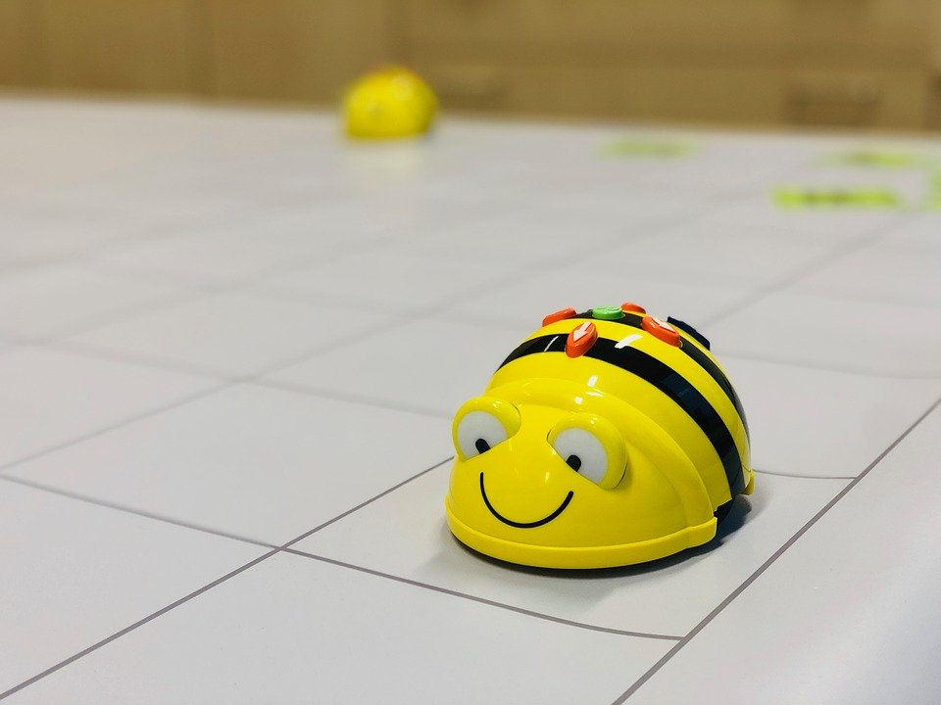
Beebotit

Slide 59
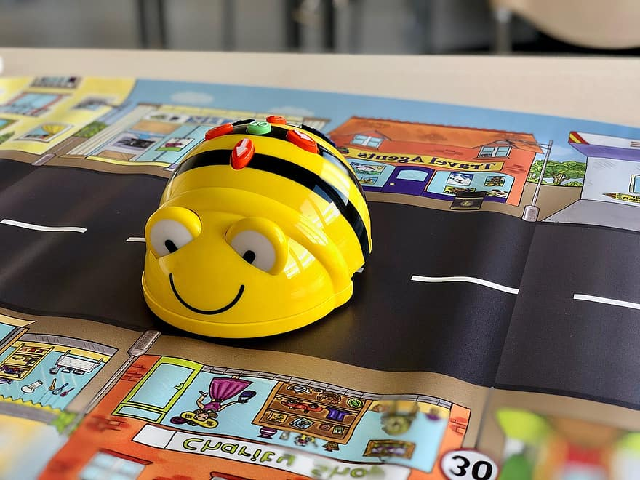
Ennen käyttöä
Varaa Beebotit digivälinelainaamosta ja sovi niiden nouto lainaamon hoitajan kanssa.
Muista ladata Beebotit täyteen.
Tee mittaliuskoja oppilaiden avuksi matkan arvioimiseen (jos et käytä alustoja).
Tulosta tehtävät toimintapisteille (seuraavat diat).
Voitte myös harjoitella Beebottien ohjausta täällä: https://beebot.terrapinlogo.com/
Voit halutessasi tulostaa Beebotin ohjelmointi- kortit täältä.
Käy tehtävät itse läpi, jotta osaat ohjeistaa oppilaita ongelmakohdissa.

Slide 60
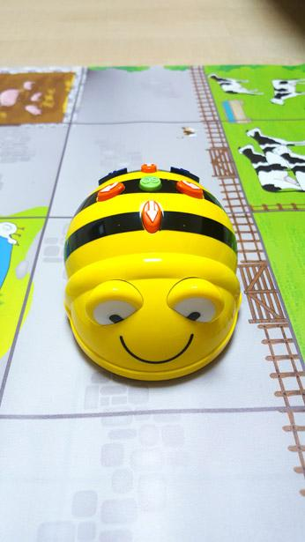
Toimintapiste 1:
Tarvikkeet: Beebot rakennuspalikoita (tai vastaavia)
Rakenna rakennuspalikoista pieni rata, jonka ohjaat Beebotin menemään. Rataa rakentaessa pohdi, millaisista väleistä Beebot mahtuu!
Varo törmäilyjä!

Slide 61
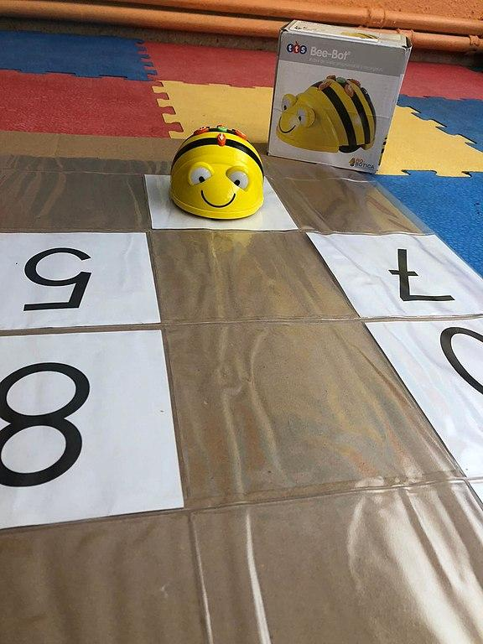
Toimintapiste 2:
Tarvikkeet: Beebot Multilink-paloja (tai vastaavia) Beebot-alusta
Laita multilink-paloja joihinkin kohtiin alustalle (esim. 5 palaa).
Ohjaa Beebot palan luokse. Jos pääset palan luokse yhdellä onnistuneella ohjelmoinnilla, saat pitää palan.
Seuraava vuoro lähtee aina siitä, mihin Beebot on jäänyt.
Laske, montako palaa ehdit saamaan ennen vaihtoa!

Slide 62
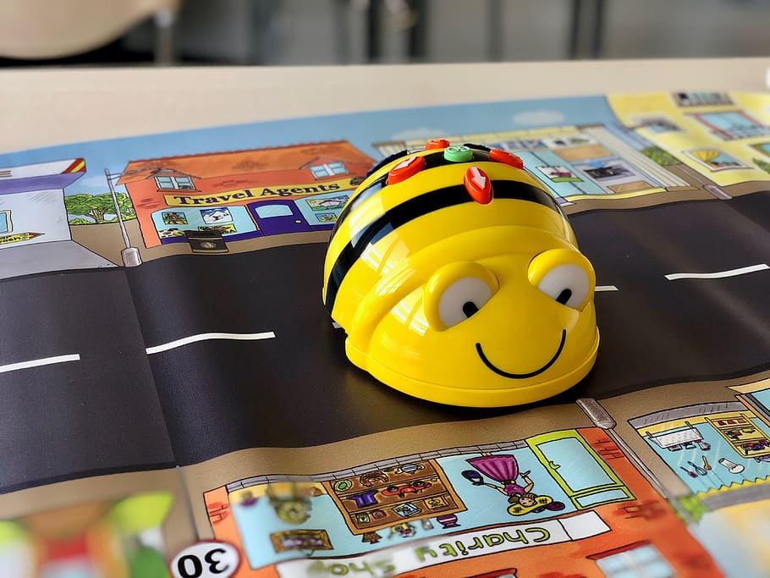
Toimintapiste 3:
Tarvikkeet: Beebot Noppa, jossa värit alusta, jossa on merkitty värit joihinkin kohtiin
Heitä noppaa, ohjelmoi Beebot menemään sen värin luokse alustalla, mikä väri tuli nopasta. Jos onnistut, saat merkitä värin löydetyksi. Seuraava vuoro lähtee siitä, mihin Beebot on jäänyt.
Ehditkö kerätä kaikki värit ennen kuin vuoro vaihtuu?

Slide 63
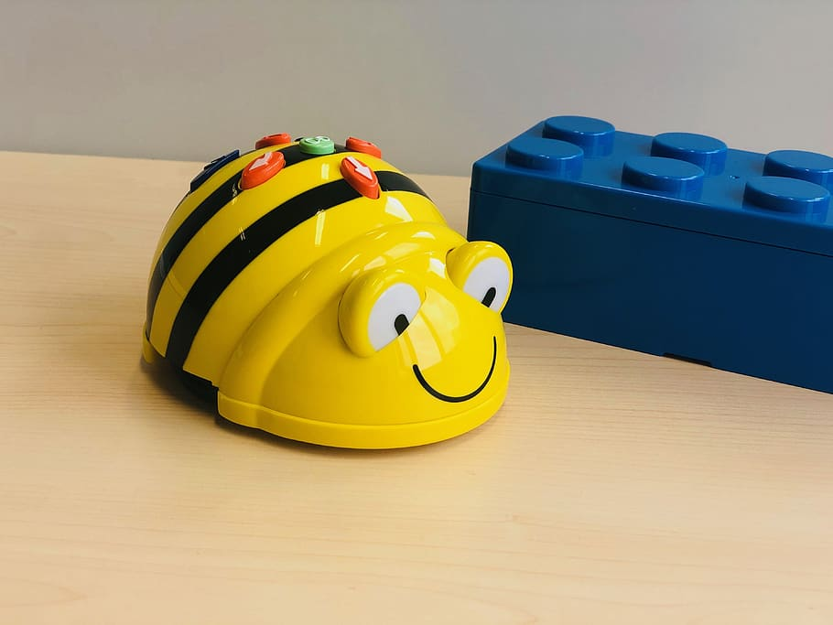
Tehtäväpiste 4: Kaksintaistelu
Tarvikkeet: KAKSI Beebottia jätskitikut (kiinnitettynä Beebotteihin) erilaisia palikoita tilaa :)
Kaksi Beebottia taistelee keskenään palikoista! Palikka pitää kuljettaa Beebotin avulla maaliviivan yli. Ohjaa Beebot hakemaan palikka. Muista ohjelmoida matka myös takaisin! Beebot lähtee aina uudelle kierrokselle maaliviivan takaa. Jos et onnistu saamaan palikkaa, älä hermostu, mieti uusi ohjelmointi ja kokeile uudestaan!
Kumpi Beebot kerää enemmän palikoita?

Slide 64
Toimintapiste 5:
Tarvikkeet: Beebot
Koita ohjelmoida Beebot tekemään kahdeksikko! Onnistutko?
Jos ehdit, koita ohjelmoida Beebot tekemään kahdeksikko toisin päin.

Slide 65
Tarvittaessa käytettävä
SINULLA ON VAPAAVUORO!
Saat tutkiskella ja ohjelmoida Beebottia itseksesi tämän vuoron ajan!

Slide 66
Huom!
Jos lainaat mattoja, säilytä ne suorina! Beebot ei pääse liikkumaan rypistyneillä matoilla.

Slide 67
Tavoitteet
Oppilas järjestää ja vertailee asioita erilaisten ehtojen perusteella, tunnistaa säännönmukaisuuksia ja toistuvia kaavoja sekä tekee havaintoja syy-seuraussuhteista.
Oppilas kertoo valinnoistaan ja havainnoistaan käsitteiden ja konkreettisten välineiden avulla.
Oppilas laatii vaiheittaisia toimintaohjeita käyttäen yksinkertaisia komentoja ja toistorakennetta.
Oppilas tunnistaa ohjeiden tuottamia virhetilanteita ja kokeilee ratkaisuja niiden korjaamiseen.
Oppilas laatii leikillisiä toimintaohjeita, joilla hän ohjaa jotakin ohjelmoitavaa laitetta
Oppilas tunnistaa ja nimeää omasta kokemusmaailmastaan löytyvää tietotekniikkaa sekä tutustuu robotiikkaan.

Slide 68
4.-6.lk

Slide 69
Tieto- ja viestintäteknologinen osaaminen

Slide 70
Käytännön taidot ja oma tuottaminen

Slide 71
Näppistaituri
Ohjeet opettajalle

Slide 72
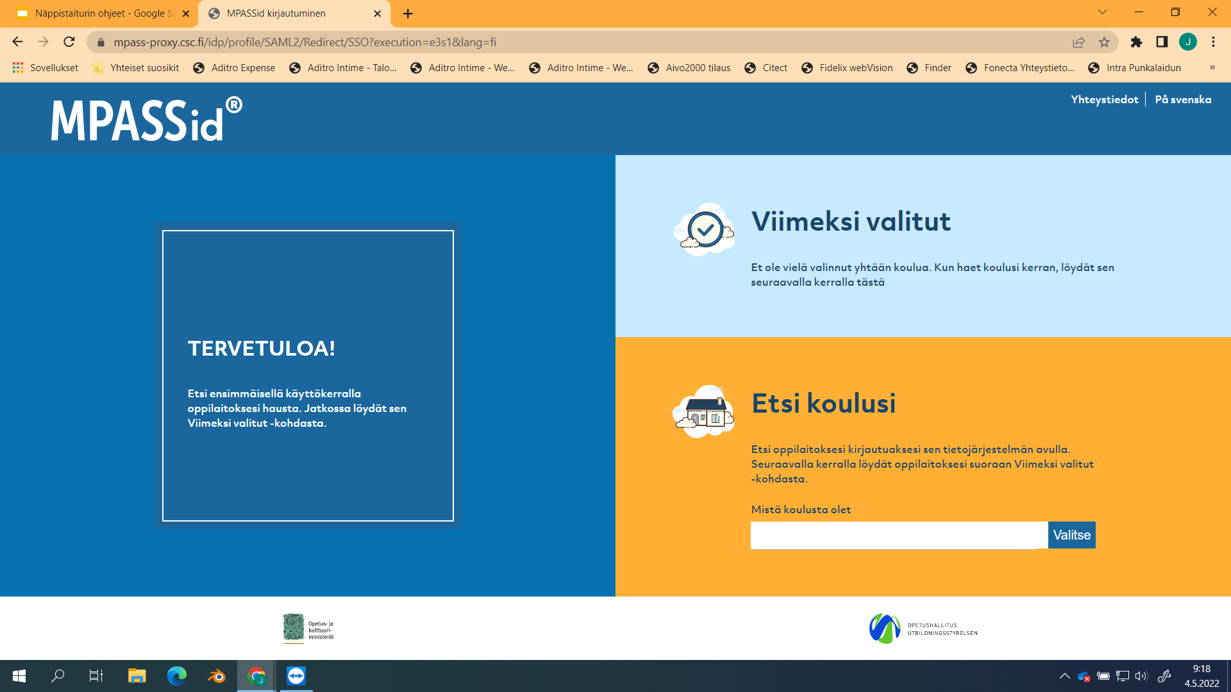
Syötä koulusi nimi ja klikkaa valitse

Slide 73
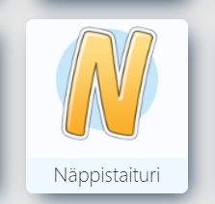
Klikkaa Deskusta Näppistaituri

Slide 74
Luo ryhmä
Kun olet kirjautunut ohjelmaan, klikkaa Lisää -painiketta ja valitse lisää ryhmä.

Slide 75
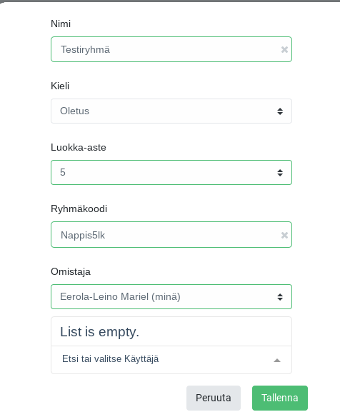
Anna ryhmälle nimi
esim. 4.a
Valitse luokka-aste *
Keksi ryhmäkoodi
huom. kirjaimet a-z ja
numerot 0-9
väh.kuusi merkkiä
Valitse omistaja
Tallenna
*jos valitset luokka-asteeksi “muu”, avaa se kaikki mahdolliset kurssit
Voit muokata ryhmän asetuksia milloin tahansa klikkaamalla Kynä -ikonia, tai Muokkaa asetuksia -painiketta ryhmäsi sivulla..

Slide 76
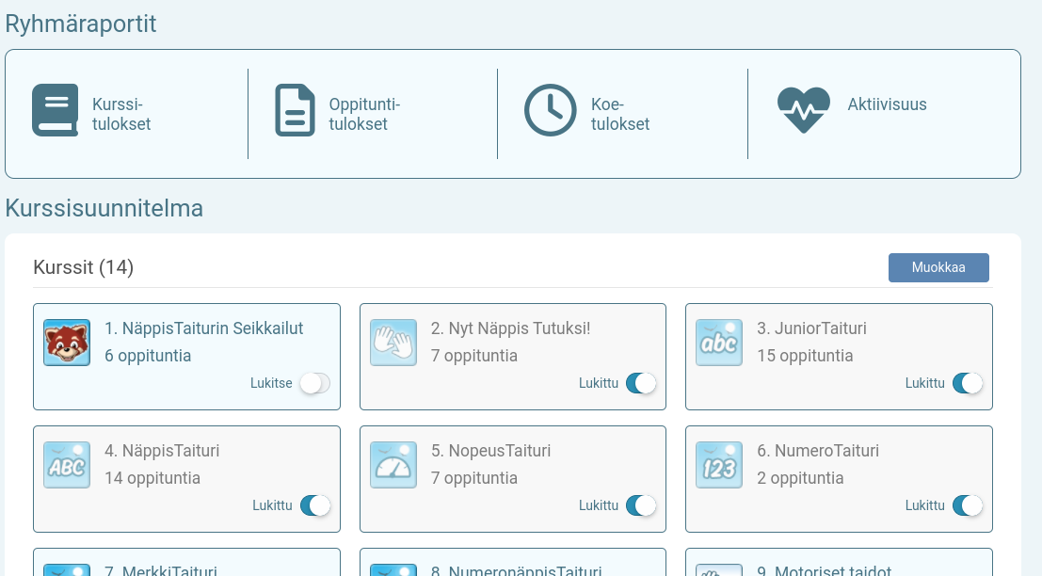
Tehtävät Näppistaiturissa
Kun ryhmä on tehty, sitä klikkaamalla ja rullaamalla alaspäin kohtaan Kurssisuunnitelma pääset näkemään tehtävät, joita ryhmällä on. ‘Nyt näppis tutuksi’ -kurssi näkyy kaikille, muuten tehtävät näkyvät luokka-asteen mukaan.
Tehtävät ovat automaattisesti kaikki “auki” oppilaalle. Voit halutessasi lukita niitä ja julkaista yksi kerrallaan. Lukittu kurssi on edelleen oppilaan näkymässä (harmaana), mutta sitä ei pääse tekemään.
Tätä oppilas pääsee tekemään.
Tätä oppilas ei pääse tekemään.

Slide 77
Tavoitteet
1.-3.lk
Oppilas tutustuu kymmensormijärjestelmään.
Oppilas osaa noudattaa yksinkertaisia ohjeita toimiessaan digitaalisissa ympäristöissä
4.-6.lk
Oppilas osaa noudattaa vaiheittaisia ohjeita toimiessaan digitaalisissa ympäristöissä.
Oppilas harjoittelee kymmensormijärjestelmää.

Slide 78
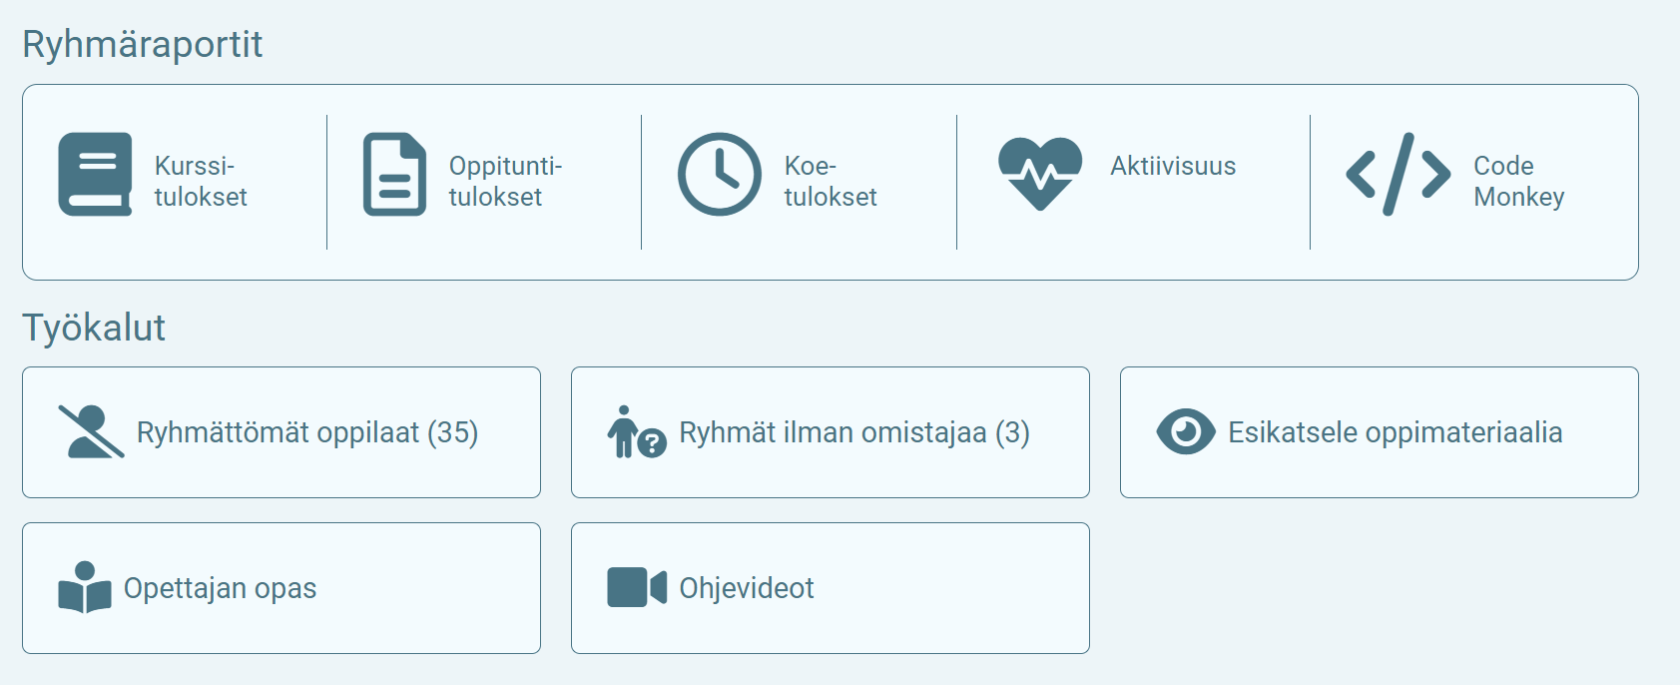
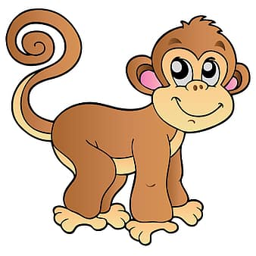
Code Monkey
Sastamalan perusopetuksessa on otettu käyttöön Näppistaiturin yhteydessä toimiva koodausalusta Code Monkey. Siihen pääset klikkaamalla Code Monkey- kuvaketta.

Slide 79
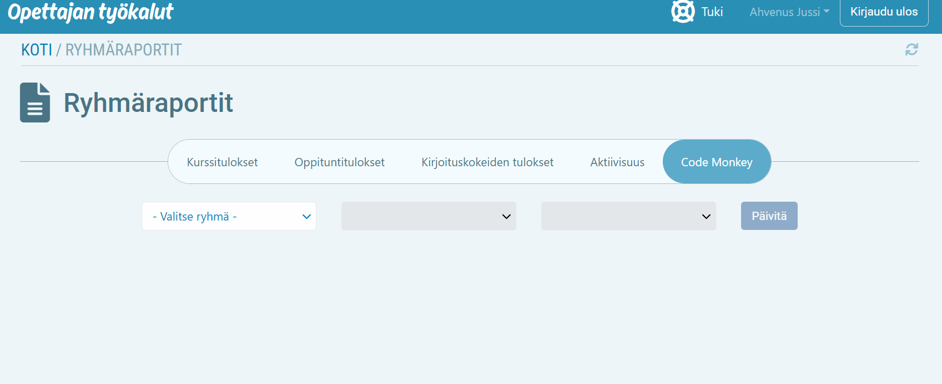
Ensimmäisenä avautuu Ryhmäraportit- sivu, josta voit tutkia ryhmäsi kurssi-, oppitunti-, sekä kirjoituskokeiden tuloksia. Voit myös tarkkailla oppilaiden aktiivisuutta.

Slide 80
Kansion luominen
omaan Driveen + kansiorakenne

Slide 81
Klikkaa Deskusta Google Drive

Slide 83
Klikkaa Uusi
2. Anna kansiolle nimi: esim. 5.lk (2021-2022)
3. Klikkaa Luo

Slide 84
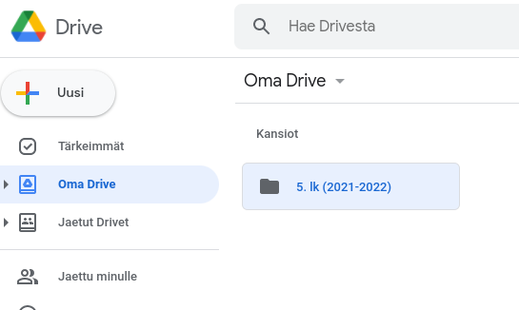
Kansio ilmestyy Oman Driveen

Slide 85
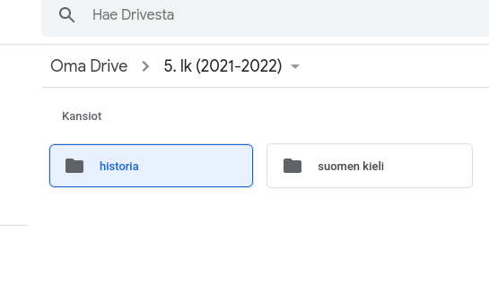
Millainen on järkevä kansiorakenne?
Valitse tapa, joka on sinulle itsellesi selkeä.
Esimerkiksi:
Yläkansio 5.lk (2021-2022) sen alakansioina oppiaineet
Kun kansiorakenne on selkeä, löydät tarvitsemasi tiedostot helposti.

Slide 86
Voit raahata luomiasi tiedostoja ja kansiota
Jos olet tehnyt jo tiedoston, mikä ei ole missään kansiossa, voit raahata sen haluamaasi kansioon.
Voit myös raahata kansioita toisten kansioiden sisään.

Slide 87
Tavoitteet
Oppilas osaa siirtää ja käsitellä tietoa digitaalisten ympäristöjen välillä
Oppilas ymmärtää kansio- ja tiedostorakenteen tiedostonhallinnassa.
Oppilas osaa tallentaa sisältöä pilvipalvelussa.

Slide 88
Tiedoston jakaminen

Slide 89
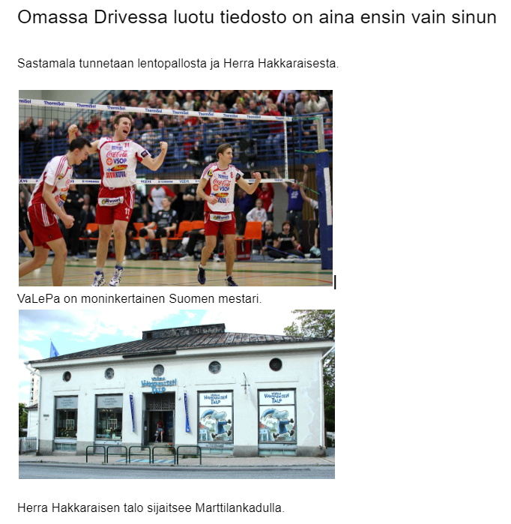

Slide 90
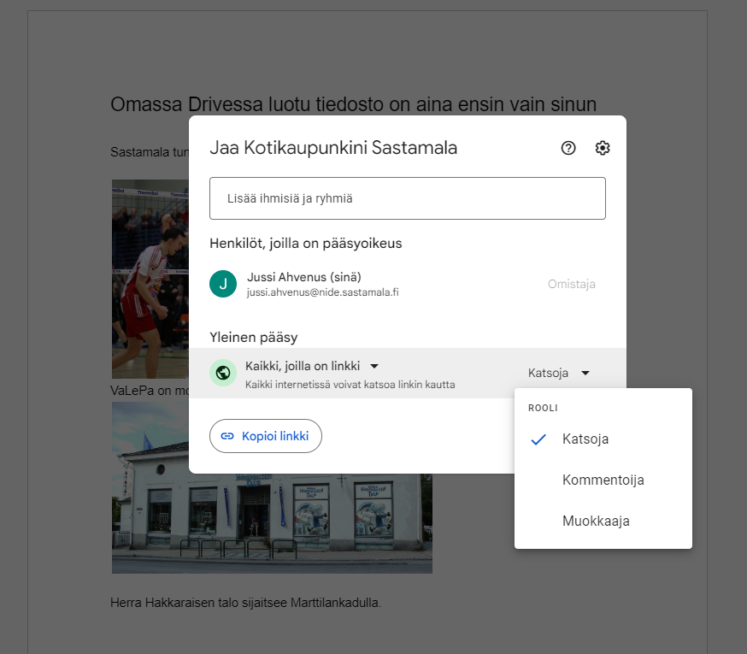
Tiedoston jakaminen
Oikeasta yläkulmasta Jaa- napin kautta
joko sähköpostilla tai linkillä
Sähköpostilla
Linkillä
Tarkista, minkä roolin annat

Slide 91
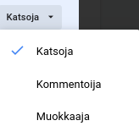
Jakaminen:
Rajoitettu: vain sinä ja erikseen sähköpostilla kutsutut voivat nähdä tiedoston
Sastamalan perusopetus: sastamala.fi, nide.sastamala.fi -tunnuksilla kirjautuneet voivat nähdä linkin kautta tiedoston
Jokainen linkin saanut: ei kaipaa selitystä. Kaikki, jotka ko.linkin saavat, voivat nähdä tiedoston.
Oikeudet:
Katsoja: voi vain tarkastella tiedostoa, ei muokata mitenkään.
Kommentoija: voi kommentoida, mutta ei muokata tiedostoa.
Muokkaaja: voi lisätä, poistaa, muokata tiedoston sisältöä.

Slide 92
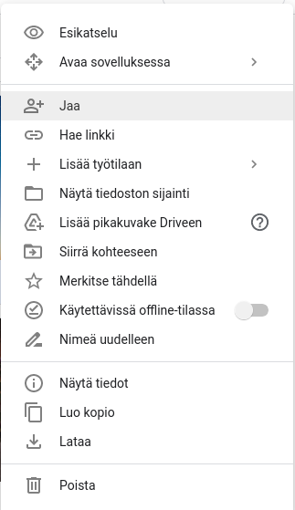
Muutokset:
Voit aina halutessasi muuttaa jakoasetuksia ja -oikeuksia. Se onnistuu itse tiedostossa -painikkeen kautta tai Omassa Drivessa.
Hiiren kakkospainikkeella saa tiedoston kohdalla näkyviin viereisen valikon.
Lisätietoa löydät tästä linkistä.

Slide 93
Tavoitteet:
Oppilas osaa lähettää tiedostoja. Oppilas osaa tallentaa ja jakaa sisältöä pilvipalvelussa, kuten Drive.
Oppilas osaa käyttää arjessaan tärkeitä sovelluksia, kuten Docs ja Slides, ymmärtää niiden keskeiset toimintaperiaatteet ja osaa muuttaa oikeuksia jakaessaan tiedostoja Drivessa.

Slide 94
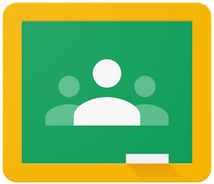
Classroomiin liittyminen
4.-6.lk

Slide 95
Tavoitteet
Tottua Classroomin käyttöön koulun opiskeluvälineenä.
Oppilas osaa sujuvasti liittyä Classroomiin.

Slide 96
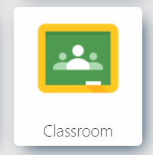
Classroomiin pääset Deskusta

Slide 97
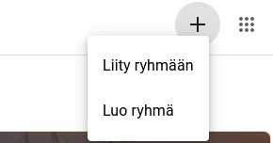
Classroomin etusivulla klikkaa oikeassa yläkulmassa olevaa + merkkiä ja liity ryhmään
Jos olet ensimmäistä kertaa Classroomissa, sinun pitää ennen ryhmään liittymistä klikata olevasi opiskelija.

Slide 98
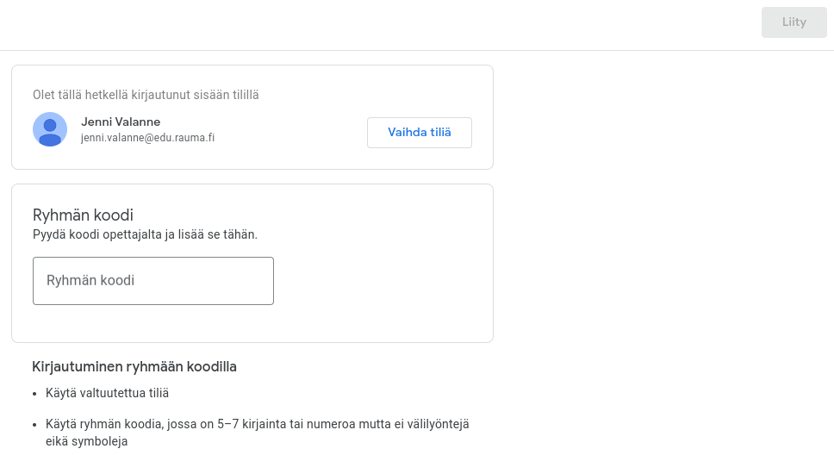
Kirjoita huolella opettajalta saatu ryhmän koodi
tässä pitää lukea Nide-tunnuksesi!

Slide 99
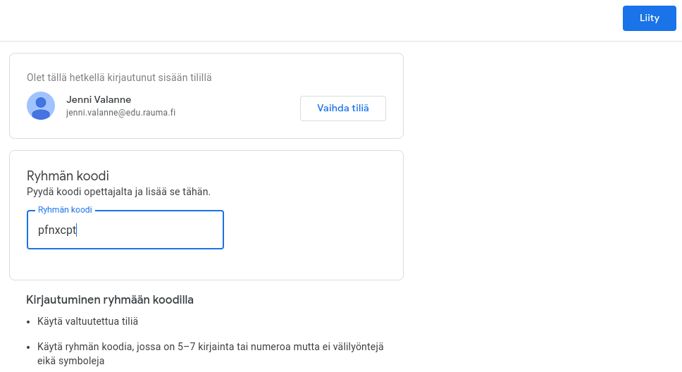
Kun koodi on kirjoitettu, klikkaa sinistä “liity” -laatikkoa.

Slide 100
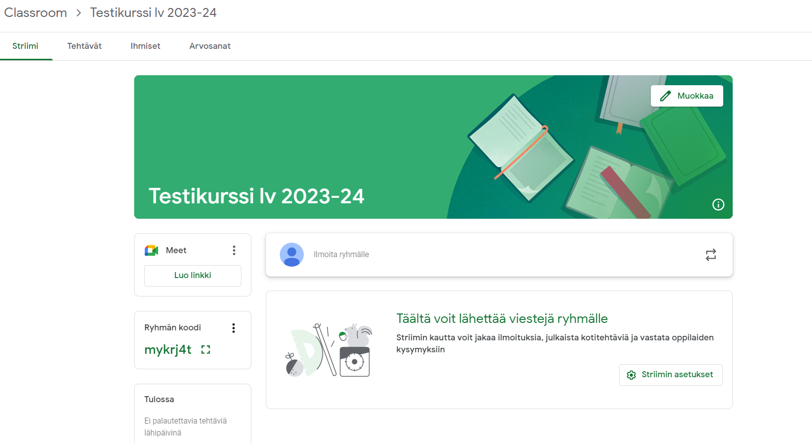
Classroomin oppiaineen etusivu
Tehtävät-välilehdeltä löydät esim. opettajan antamat läksyt.
Tähän opettaja voi kirjoittaa koko ryhmälle viestejä.

Slide 101
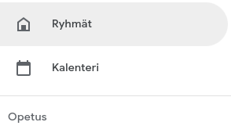
Palaa Classroomin etusivulle, kun haluat vaihtaa oppiainetta, jonka tehtäviä teet.
Klikkaa kolmesta viivasta.
Valitse ryhmät → pääset takaisin etusivulle

Slide 102
Tavoitteet:
Oppilas osaa käyttää digitaalisia ympäristöjä tehtävien saamiseen ja palauttamiseen esim. Classroom.

Slide 103
Tekstitiedoston palautus Classroomissa
4.-6.lk

Slide 104
Tavoitteet
Oppilas osaa käyttää digitaalisia ympäristöjä tehtävien saamiseen ja palauttamiseen esim. Classroom.
Oppilas osaa siirtää ja käsitellä tietoa digitaalisten ympäristöjen välillä.
Oppilas osaa lähettää tiedostoja. Oppilas osaa tallentaa ja jakaa sisältöä pilvipalvelussa.

Slide 105
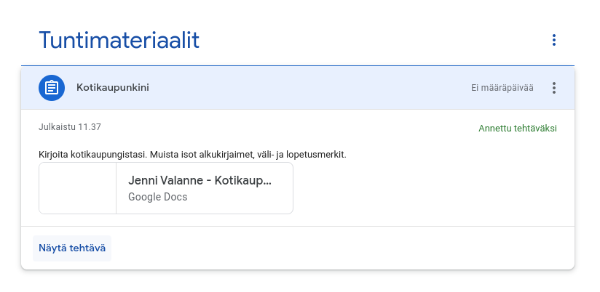
Tekstitiedoston palauttaminen - valmis tehtäväpohja
Opettaja on antanut sinulle valmiin tehtäväpohjan.
Älä muokkaa tiedoston asetuksia (fonttia, kokoa tms.), ellei siihen erikseen anneta lupaa.
Klikkaa näytä tehtävä
Tässä näkyy nimesi

Slide 106
Tekstitiedoston palauttaminen
Nimesi harmaalla
Klikkaa tiedostoa, jossa on nimesi.

Slide 107
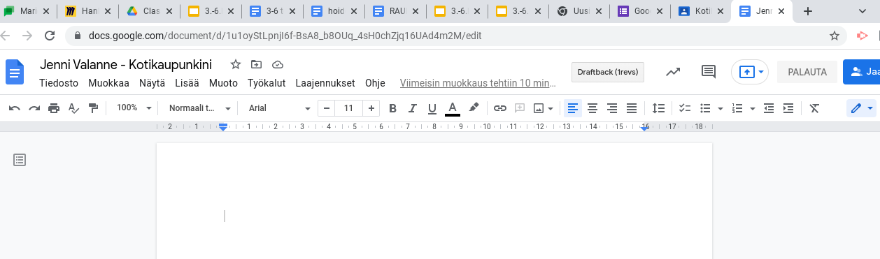
Tekstitiedoston palauttaminen
Tässä on nimesi
Kirjoita annettu tehtävä valmiiksi. Kun olet valmis, ÄLÄ klikkaa docsin palauta -nappia, vaan sulje sivu rastista (palauta-nappi ei toimi joka kerta, siksi sitä ei suositella).

Slide 108
Tekstitiedoston palauttaminen
Nimesi sinisellä
Kun klikkaat rastista, palaat takaisin tehtävänannon sivulle. Nimesi on vaihtanut väriä siniseksi. Tämä kertoo siitä, että olet muokannut tiedostoa.
Palauta tehtävä klikkaamalla.

Slide 109
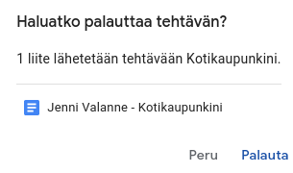
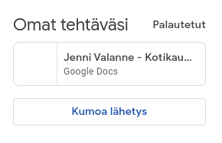
Tekstitiedoston palauttaminen
Klikkaa varmistukseen uudestaan palauta.
Näet tehtävän palautettuna.

Slide 110
Tekstitiedoston palauttaminen
Jos palautuksen jälkeen avaat tiedostosi, voit lukea sen, mutta et pysty muokkaamaan. Vasta kun opettaja palauttaa tiedoston sinulle takaisin, saat jälleen muokkausoikeudet.

Slide 111
Tavoitteet:
Oppilas osaa käyttää digitaalisia ympäristöjä tehtävien saamiseen ja palauttamiseen esim. Classroom.
Oppilas osaa siirtää ja käsitellä tietoa digitaalisten ympäristöjen välillä
Oppilas osaa käyttää arjessaan tärkeitä sovelluksia, kuten Docs ja Slides, ymmärtää niiden keskeiset toimintaperiaatteet
Oppilas osaa lähettää tiedostoja. Oppilas osaa tallentaa ja jakaa sisältöä pilvipalvelussa
Oppilas hallitsee tekstinkäsittelyohjelman perusteet esim. Docsissa.

Slide 112
Kuvan palautus Classroomissa
4.-6.lk

Slide 113
Kuvan palauttaminen
Klikkaa “Näytä tehtävä”

Slide 114
Kuvan palauttaminen
Klikkaa “lisää tai luo”

Slide 115
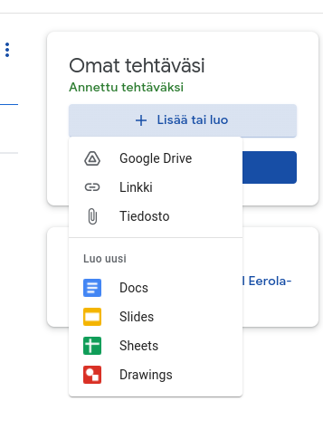
Kuvan palauttaminen
Jos kuva on tallessa Drivessa, valitse Drive
Jos olet ottanut kuvan Chromebookilla, ja se on kamera-kansiossa, valitse tiedosto.
Tässä ohjeessa on valittu kuvan hakeminen Tiedoston kautta.

Slide 116
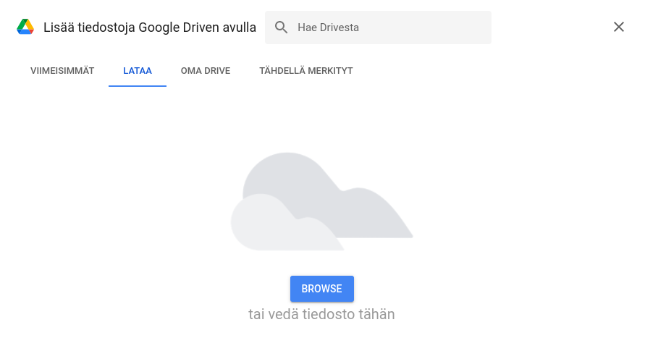
Kuvan palauttaminen
Klikkaa BROWSE

Slide 117
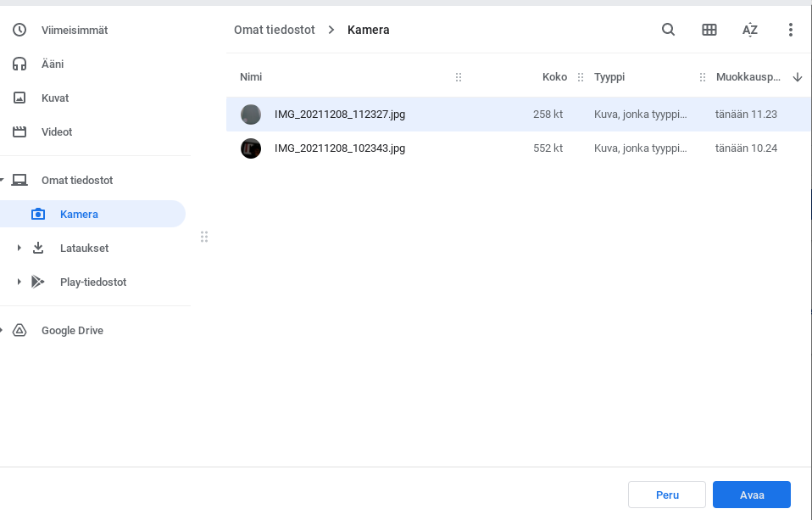
Kuvan palauttaminen
Valitse kansio “kamera”
klikkaa oikea kuva aktiiviseksi (sininen)
klikkaa “Avaa”
2.
1.
3.

Slide 118
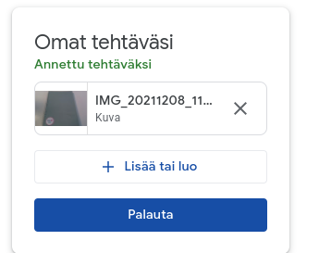
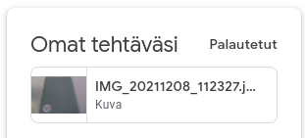
Kuvan palauttaminen
Kuva tulee näkyviin pikkuruutuun
Lähetä se opettajalle klikkaamalla “palauta”
Klikkaa vielä varmistukseen “palauta”. Sen jälkeen tehtävä näkyy palautettuna.

Slide 119
Tavoitteet:
Oppilas osaa käyttää digitaalisia ympäristöjä tehtävien saamiseen ja palauttamiseen esim. Classroom.
Oppilas osaa siirtää ja käsitellä tietoa digitaalisten ympäristöjen välillä.

Slide 120
Tavoitteet
Oppilas osaa käyttää digitaalisia ympäristöjä tehtävien saamiseen ja palauttamiseen esim. Classroom.
Oppilas osaa siirtää ja käsitellä tietoa digitaalisten ympäristöjen välillä.
Oppilas osaa lähettää tiedostoja. Oppilas osaa tallentaa ja jakaa sisältöä pilvipalvelussa.

Slide 121
Sheets perusteet
4.-6.lk

Slide 122
Tässä diasarjassa tehdään lukujärjestys Sheetsillä
Samalla harjoittelet seuraavia asioita
solun käsite
rivin käsite
sarakkeen käsite
tekstin fontin valinta
solun koko
solun värin valinta

Slide 123
Valitse kansio, johon teet Sheets-taulukon
Tässä esimerkissä polku: Oma Drive → 5.lk (2021-2022) → Matematiikka Klikkaa “luo uusi”

Slide 124
Nimeä taulukkosi esim. lukujärjestys 5A

Slide 125
Solu, rivi ja sarake
Solu on yksittäinen “ruutu”, jolla on sekä sarakkeen että rivin tunniste (esim. solu A1)
Rivit merkitään numeroilla
Sarakkeet nimetään kirjaimin

Slide 126
Laita viikonpäivät ma-pe riville yksi, aloittaen B-sarakkeesta. Vaihda aina saraketta joka päivän kohdalla.

Slide 127
Laita tuntinumerot tai kellonajat sarakkeeseen A, aloittaen riviltä 2. Joka riville tulee yksi tuntinumero.

Slide 128
Kirjoita oman lukujärjestyksesi oppiaineet oikeille paikoilleen

Slide 129
Klikkaa rivin 1 numeroa, jolloin koko rivi tulee siniseksi ja vaihda haluamasi fontti
Vaihda halutessasi myös rivin fontin kokoa tai väriä!
Voit myös keskittää tekstin.

Slide 130
Jos muutit fontin kokoa, meni teksti todennäköisesti solun ulkopuolelle, kuten kuvassa. Voit muuttaa solujen kokoa valitsemalla kaikki sarakkeet, joissa koko muutetaan (shift pohjassa, klikkaa A-F -kirjaimia) 1/2

Slide 131
Kun sarakkeet on valittu (väri tumman harmaa), voit vetää minkä tahansa sarakkeen reunasta kaikkia sarakkeita isommaksi 2/2.

Slide 132
Valitse solu, jonka haluat värittää (esim. matematiikat samalla värillä). Sen jälkeen klikkaa täyttöväri ja valitse haluamasi väri.
solu aktiivisena

Slide 133
Voit myös maalata alueen, jonka haluat täyttää samalla värillä

Slide 134
Tavoitteet
Oppilas osaa tehdä yksinkertaisen taulukon ja siitä diagrammin.
Oppilas osaa lähettää tiedostoja. Oppilas osaa tallentaa ja jakaa sisältöä pilvipalvelussa, kuten Drive.
Oppilas osaa tuottaa tekstiä digitaalisissa ympäristöissä.
Tehtävän alkuperäinen idea: Sini Tarkiainen, Freeed

Slide 135
Vastuullisuus ja turvallisuus

Slide 136
Vahvan salasanan
luominen

Slide 137
Salasanan keksiminen:
Pitkät salasanat ovat vahvempia, joten salasanassa pitää olla vähintään 8 merkkiä. Näiden vinkkien avulla voit luoda pidempiä salasanoja, jotka on helpompi muistaa. Kokeile
laulun tai runon sanoja
merkityksellistä sitaattia elokuvasta tai puheesta
kirjasta poimittua katkelmaa
sinulle merkityksellisten sanojen yhdistelmää
lyhennettä: muodosta salasana tietyn lauseen sanojen alkukirjaimista.

Slide 138
Merkkien lukumäärä | Vain numeroita | Vain pieniä kirjaimia | Pieniä ja isoja kirjaimia | Numeroita, isoja ja pieniä kirjaimia | Numeroita, isoja ja pieniä kirjaimia + erikoismerkkejä
4 | heti | heti | heti | heti | heti
5 | heti | heti | heti | heti | heti
6 | heti | heti | heti | heti | heti
7 | heti | heti | 2 sekuntia | 7 sekuntia | 31 sekuntia
8 | heti | heti | 2 minuuttia | 7 minuuttia | 39 minuuttia
9 | heti | 10 sekuntia | 1 tunti | 7 tuntia | 2 päivää
10 | heti | 4 minuuttia | 3 päivää | 3 viikkoa | 5 kuukautta
11 | heti | 2 tuntia | 5 kuukautta | 3 vuotta | 34 vuotta
12 | 2 sekuntia | 2 päivää | 24 vuotta | 200 vuotta | 3000 vuotta
13 | 19 sek | 2 kk | 1000 vuotta | 12 000 vuotta | 202 000 vuotta
14 | 3min | 4 vuotta | 64 000 vuotta | 750 000 vuotta | 16 milj.vuotta
15 | 32 min | 100 vuotta | 3000 vuotta | 46 000 vuotta | 1 mrd. vuotta
16 | 5 tuntia | 3000 vuotta |  |  | 92 mrd.vuotta
17 | 2 päivää | 69 000 vuotta
18 | 3 viikkoa | 2 milj.vuotta
https://www.hivesystems.io/password-table

Slide 139
Älä käytä henkilökohtaisia tietoja:
Vältä salasanojen muodostamista henkilökohtaisista tiedoista, jotka muut voivat tietää tai saada helposti selville. Esimerkkejä:
lempinimesi tai nimikirjaimesi
läheisen (isä, äiti, sisko/veli) tai lemmikkisi nimi
tärkeät merkkipäivät tai vuodet
osoitteesi kadunnimi
osoitteesi sisältämät numerot.
Älä käytä yleisiä sanoja tai sarjoja
Vältä liian helposti arvattavia, yksinkertaisia sanoja, ilmauksia ja sarjoja. Esimerkkejä:
itsestäänselvät sanat ja ilmaukset, kuten "salasana" tai "päästäminutsisään"
sarjat, kuten abcd tai 1234
näppäimistön sarjat, kuten qwerty tai qazwsx

Slide 140
Salasanojen turvallinen säilyttäminen
Kun olet luonut vahvan salasanan, pidä se turvassa.
Piilota kirjoitetut salasanat (Jos haluat kirjoittaa salasanasi paperille, älä jätä sitä tietokoneen viereen tai työpöydälle. Säilytä paperille kirjoitettuja salasanoja salaisessa tai lukitussa paikassa.)

Slide 141
Tärkeää!
valitse salasana, jonka varmasti muistat
vaihda salasana säännöllisesti
älä käytä salasanaa usealla tilillä tai ohjelmassa
Älä jaa salasanaasi kenenkään kanssa, edes ystävän tai perheenjäsenen.
Älä lähetä salasanaa sähköpostitse, pikaviestillä tai millään muulla tavalla, joka ei ole luotettava ja turvallinen.

Slide 142
https://kopiraittila.fi/kopiraittilan-peruskoulu/

Slide 143
Tavoitteet:
Oppilas osaa toimia turvallisesti erilaisissa digitaalisissa ympäristöissä.
Oppilas muodostaa itsenäisesti vahvan salasanan.
Vahvan salasanan avulla
pidät henkilökohtaiset tietosi turvassa
suojaat sähköpostit, tiedostot ja muun sisällön
estät muita pääsemästä tilillesi.

Slide 144
Tiedonhallinta sekä tutkiva ja luova työskentely

Slide 145
Docs-tiedosto
Tutki-työkalun ja lähdeviitteen harjoittelu

Slide 146
Luo uusi
2. Google Docs
3. Tyhjä dokumentti

Slide 147
Nimeä tiedosto
Fontti ja fontin koko, lihavointi, kursivointi ja alleviivaus
Tekstin tasaus, riviväli, muistilista ja luettelo
Kirjoita tekstiä valitsemastasi aiheesta.
Kun haluat etsiä lisätietoa, klikkaa oikean alakulman Tutki-työkalun ikonia.
Esim.
Kotikaupunkini Sastamala
Sastamala on tunnettu lentopallosta ja Herra Hakkaraisesta

Slide 148
Lähdeviitteen lisääminen tiedostoon
Klikkaa tiedoston alakulmassa olevaa TUTKI painiketta.
Jos painiketta ei löydy, Tutki löytyy myös työkaluista.
Kirjoita hakukenttään sana, josta etsit tietoa ja paina enter.
Saattaa myös ehdottaa jotain aihetta, josta olet
kirjoittanut. Jos haluat käyttää sitä, klikkaa sanaa.

Slide 149
Nyt voit valita, haluatko etsiä
verkosta tietoa vai kuvia.
Esimerkissä on etsitty tietoa Sastamalasta ja kirjoitettu omin sanoin tekstiä Wikipedian sivulta. Se halutaan saada viitteeksi.
Vie kursori lainausmerkkien päälle ja klikkaa siitä. Näin kirjoittamasi tekstin perään tulee yläindeksinumero ja sivun alalaitaan automaattisesti viite, mistä tietoa on haettu.

Slide 150
Kun haluat lisätä kuvia Tutki-työkalun avulla, klikkaa kohtaa kuvat
Täältä haetut kuvat tulevat Googlen safe searchin kautta ja ovat myös CC-lisenssijärjestelmässä vapaasti käytettäviä kuvia, eli turvallisia käyttää.

Slide 151
Valitse haluamasi kuva
Vie kursori mieleisesi kuvan päälle, jotta ruutuun ilmestyy + merkki. Klikkaa sitä, ja kuva liitetään tekstitiedostoosi. Voit vielä muokata kuvan kokoa tekstiisi sopivaksi.

Slide 152
Viimeistele lopuksi teksti, korjaa mahdolliset kirjoitusvirheet ja anna vaikka luettavaksi kaverille.

Slide 153
Tavoitteet:
Oppilas osaa tuottaa tekstiä digitaalisissa ympäristöissä.
Oppilas hallitsee tekstinkäsittelyohjelman perusteet esim. Docsissa.
Oppilas tuottaa ohjatusti jonkin tietoa välittävän journalistisen mediasisällön, kuten uutisen tai urheiluselostuksen.
Oppilas tietää, että toisen tuottamaa tietoa ei voi esittää omanaan
Oppilas harjoittelee lähteiden käyttöä ja niiden merkintää Tutki-työkalun avulla.

Slide 154
Vuorovaikutus

Slide 155
Kommentointi

Slide 156
Maalaamalla hiirellä tekstiä siniseksi, ilmestyy tiedoston oikeaan reunaan kommentointityökalu.
Klikkaa sinisestä +-merkistä.

Slide 157
Jos kommentointityökalu ei tule näkyviin:
Klikkaa Lisää -> Kommentoi
tai
Käytä pikanäppäinyhdistelmää Ctrl + Alt + M

Slide 158
Vastaaminen kommenttiin:
Klikkaa hiirellä
Kirjoita kommentti
Vastaa
Lopuksi tiedostossa näkyy molemmat kommentit.
Tiedoston omistaja voi kuitata kommentit,
jolloin ne häipyvät näkyvistä.

Slide 159
Tavoitteet:
Oppilas harjoittelee kommentoimaan toisten tuotoksia kommentointityökalulla.
Kommenttien avulla voit esittää kysymyksiä, tehdä huomautuksia tai korostaa muutoksia.
Voit lisätä kommentteja dokumentteihin, laskentataulukoihin, esityksiin ja piirroksiin.

Slide 160
Slidesin käyttö
4.-6.lk

Slide 161
Valitse omasta Drivesta oikea kansio, mihin teet Slidesin.
Tässä esimerkissä reitti:
Oma Drive →
5.lk (2021-2022) →
historia

Slide 162
Avaa uusi Slides

Slide 163
Anna tiedostolle nimi.
Klikkaa hiirellä ja kirjoita.
Anna työllesi otsikko.

Slide 164
Diojen lisääminen: valitse ylärivistä Dia →Uusi dia, tai klikkaa + -merkkiä

Slide 165
Teema vaihtaa jokaisen esityksesi dian perusasetukset valitsemasi teeman mukaan

Slide 166
Ulkoasu on yksittäisen dian näkymä
Huom! Diassa ei saa olla mikään solu aktiivisena (sinisenä), jotta ulkoasun voi valita.
Kun muutat ulkoasua, se muuttuu vain käsiteltävänä olevaan diaan. Sama ulkoasu tulee oletuksena seuraaviin dioihin.

Slide 167
Valitse dialle taustaväri tai taustakuva
Voit valita joko yhtenäisen tai liukuvärin.
Täältä voit valita kuvan tiedostosta tai tehdä kuvahaun
Jos lisäät värin/kuvan teemaan, vaihtaa se kaikkiin dioihin valitsemasi värin/kuvan. Jos haluat sen vain yhteen diaan, valitse valmis.

Slide 168
Kameran käyttö: Valitse ylärivistä Lisää -> Kuva -> Kamera (tarvittaessa salli kameran käyttö sovelluksessa)

Slide 169
Kuvan lisääminen 1/2 Valitse ylärivistä Lisää →
Kuva → Hae verkosta
Oikeaan reunaan avautuu hakukenttä, johon kirjoitat hakusanan. Valitse kuva ja liitä se joko raahaamalla tai klikkaamalla suurennuslasista esikatselukuva näkyviin ja sen jälkeen Lisää.

Slide 170
Kuvan lisääminen 2/2
Myös Slidesissa voit lisätä kuvan Tutki-työkalun kautta.

Slide 171
Tavoitteet
Oppilas osaa esitysgrafiikkaohjelman perusteet. Oppilas osaa laatia esityksen esim. Slidesilla.
Oppilas osaa käyttää arjessaan tärkeitä sovelluksia, kuten Docs ja Slides, ymmärtää niiden keskeiset toimintaperiaatteet
Oppilas osaa noudattaa vaiheittaisia ohjeita toimiessaan digitaalisissa ympäristöissä.
Oppilas osaa tuottaa tekstiä digitaalisissa ympäristöissä.

Slide 172
Median tulkinta ja arviointi

Slide 173
http://www.mediataitokoulu.fi/luotettavantiedonmetsastajat.pdf

Slide 174
https://elokuvapolku.kavi.fi/alapolku/

Slide 175
https://mediametka.fi/oppimateriaali/keskustelupaja-digihyvinvointi/

Slide 176
Median tuottaminen

Slide 177
Sähköposti
Gmail

Slide 178
Klikkaa Deskusta Gmail
Tämä on sähköpostisi etusivu.

Slide 179
Sähköpostin lähettäminen
Klikkaa Kirjoita viesti

Slide 180
2. Kirjoita sovittu vastaanottaja (kaveri tai opettaja)
3. Kirjoita aihe eli viestin otsikko
4. Kirjoita viesti
5. Lähetä
2.
3.
4.
Moi!
Tänään saan harjoitella sähköpostin käyttöä. Kirjoitan sinulle nyt ensimmäistä viestiäni. Toivottavasti ehdit vastata minulle jossain kohtaa.
Mukavaa päivän jatkoa!
Terveisin,
Ystäväsi M.
5.

Slide 181
Hyvä huomioida:
Mieti otsikkoa. Mitä olet lähettämässä ja kenelle? Otsikossa on tärkeää kertoa, mitä asia koskee.
Aloita viesti aina tervehtimällä, ja käytä mielellään vastaanottajan nimeä. Varmistathan, että nimi on kirjoitettu oikein.
Pidä viestisi tiiviinä ja käytä kappaleita. Kirjoita oikein. Pari-kolme kappaletta riittää (ellei asiasi oikeasti vaadi pidempää viestiä). Muistathan oikolukea viestisi ennen lähettämistä.
Mikäli viestiisi sisältyy liitteitä, kerro se aina viestissä. Kerro myös, mitä liite sisältää.
Päätä viestisi asiallisesti. Hyvä tapa on vaikkapa toivottaa mukavaa viikkoa tai viikonloppua. Käytä kunnon allekirjoitusta, jossa kerrot oman nimesi. (koulun nimi tai oma osoite, mikäli tarvetta)

Slide 182
Tarkista vielä ennen lähetä-napin painamista seuraavat asiat:
Kenelle lähetät? Onhan vastaanottajan sähköpostiosoite oikein? Onhan vastaanottajan nimi kirjoitettu oikein viestissä?
Otsikko: kertoohan otsikko viestin sisällön?
Kirjoitusvirheet. Lue viesti läpi kirjoitusvirheiden osalta. Oikein kirjoitettu teksti antaa aina hyvän kuvan sinusta.
Liitteet: Olethan muistanut liittää liitteet? (hyvin yleinen unohdus)
Omat yhteystiedot: Ovathan ne saatavilla ja ovathan ne oikein?

Slide 183
Fiksu käytös!
sähköposti lähtee aina omalla nimelläsi & tunnuksellasi
kirjoita vain asiallisia viestejä

Slide 184
Tavoitteet:
Oppilas harjoittelee sähköpostin käyttöä.
Oppilas osaa toimia turvallisesti erilaisissa digitaalisissa ympäristöissä.
Oppilas toimii vastuullisesti ja sääntöjä noudattaen digitaalisissa ympäristöissä.

Slide 185
Päiväkirja:
Elli Esimerkki
Näin käytän vapaa-aikaani

Slide 186
Maanantai, 14. helmikuuta
Aktiviteetit, joissa ruutu (TV, tietokone, puhelin ym.) mukana
Videopuhelu isoäidille (1 tunti)
Play stationilla pelaamista Mikon ja Jennan kanssa (2 tuntia)
Viestittelyä kavereiden kanssa puhelimella (30 minutes)
Aktiviteetit, joissa ei digitaalista tekijää mukana
Jalkapallotreenit (2 tuntia)
Veljen kanssa syömään (1 tunti)
Harjoittelin matikan kokeeseen (1 tunti)
Kävelin koulumatkat molempiin suuntiin (30 min)
Näiden jälkeen minusta tuntui...
Näiden jälkeen minusta tuntui...

Slide 187
Tiistai, 15. helmikuuta
Aktiviteetit, joissa ruutu (TV, tietokone, puhelin..) mukana
Katsoin puhelimesta youtubea ja tiktok-videoita(1 tunti)
Piirsin tietokoneella (1 tunti)
Viestittelin kavereiden kanssa puhelimella ja lopuksi vielä Meetissä (2 tuntia)
Aktiviteetit, joissa ei digitaalista tekijää mukana
Jalkapalloharjoitukset (2 tuntia)
Päivällinen äidin ja veljen kanssa (30 min)
Harjoittelin pianonsoittoa (1 tunti)
Kolasin kotipihan (1 tunti)
Näiden jälkeen minusta tuntui...
Näiden jälkeen minusta tuntui...

Slide 188
Keskiviikko, 16. helmikuuta
Aktiviteetit, joissa ruutu (TV, tietokone, puhelin..) mukana
Play stationilla pelaamista kavereiden kanssa meillä kotona. (2 tuntia)
Katsoin telkkaria (1 tunti)
Etsin tietoa tulevista kesätyöpaikoista (30 min)
Aktiviteetit, joissa ei digitaalista tekijää mukana
Luistelemassa koulun kentällä (2 hours)
Päivällinen perheen kanssa (30 min)
Opiskelua ja läksyjentekoa (1 tunti)
Kävin ostoksilla äidin kanssa (1 tunti)
Näiden jälkeen minusta tuntui...
Näiden jälkeen minusta tuntui...

Slide 189
Omaa pohdintaa:
Osa 1. Viikon aikana minulla oli hyvä olo. Kävelin kouluun joka päivä ja sain suurimman osan läksyistäni tehtyä. Näin myös äitiäni ja veljeäni paljon, mikä on mukavaa, koska tavallisesti he ovat aina pitkään töissä.Jalkapallotreeneistä tuli ehdottomasti hyvä olo, ja olin iloinen, kun voitimme yhden tiukan pelin. Urheilusta saa aina hyvän mielen. Tunsin oloni parhaimmaksi keskiviikkona, koska pärjäsin hyvin treeneissä. Kaiken kaikkiaan mielestäni voin paremmin päivinä, jolloin pelaan jalkapalloa. Kavereiden kanssa viestittely on useimmiten mukavaa, mutta joskus linjoilla tulee myös draamaa. Joku ymmärtää asioita väärin ja monelle tulee silloin paha mieli. Se on turhauttavaa.
Osa 2. Haluan jatkaa jalkapalloharrastustani ja kehittyä siinä vielä paremmaksi. Pleikkaa on kivaa pelata ja sen kanssa voin rentoutua läksyjen jälkeen. Jatkossa voisin yrittää viestittelyn sijaan vaikka soittaa kavereille tai tavata heitä Meetissä (jos ei kylään voi mennä). Näin vältyttäisiin suuremmalta draamalta, jota silloin tällöin linjoilla sattuu ja tapahtuu. Ainakin meidän luokan ryhmässä. Pianonsoittoa jatkan myös. Se on hyvää vastapainoa kaikelle muulle tekemiselle. Tänä talvena on ollut myös kivaa, kun on voinut käydä luistelemassa koulun kentällä ja ehkä voisin kokeilla vielä hiihtoakin. Olen nimittäin huomannut, että liikunnan jälkeen olen nukkunut kuin tukki.

Slide 190
Valitse jokaiselle päiväkirjasi päivälle emoji, joka kertoo, miltä sinusta tuntui aktiviteettien jälkeen. Klikkaa kuvaa -> Kopioi (ctrl + c) ja -> liitä (ctrl + v) se diallesi . Kopioi ja liitä toinen emoji, joka kertoo, miltä sinusta tuntui suoritettuasi ei-digitaalisia toimintoja sinä päivänä.

Slide 191
Nyt on sinun vuorosi!
Kopioitava päiväkirjapohja löytyy TÄÄLTÄ.
Opettaja antaa ohjeet, miten monta päivää ja millä tavoin täytät omaa päiväkirjaasi.
Kivoja hetkiä päiväkirjan parissa!

Slide 192
Päiväkirja:
Kirjoita tähän oma nimesi
Näin käytän vapaa-aikaani

Slide 193
Kirjoita tähän päivämäärä (kopioi näitä sivuja lisää)
Aktiviteetit, joissa ruutu (TV, tietokone, puhelin..) mukana
Aktiviteetti 1 (kesto)
Aktiviteetti 2 (kesto)
Lisää...
Aktiviteetit, joissa ei digitaalista tekijää mukana
Aktiviteetti 1 (kesto)
Aktiviteetti 2 (kesto)
Lisää...
Näiden jälkeen minusta tuntui...
Näiden jälkeen minusta tuntui...

Slide 194
Pohdintaa
Osa 1 Vastaa seuraaviin kysymyksiin:
Millainen toiminta sai sinut hyvälle tuulelle tai teki sinut onnelliseksi?
Minä päivinä tunsit olosi parhaalta?
Tuntuiko olosi paremmalta päivinä, jolloin ruutuaikaa oli enemmän tai vähemmän?
Osa 2. Tee suunnitelma jatkolle. Miten sinä muuttaisit toimintaasi?
Nimeä kolme asiaa, joita teet eri tavalla muuttaaksesi toimintaasi ja digitaalisia tapojasi. Kuvaile, kuinka tasapainotat päivittäisen ruutuajan muun toiminnan kanssa.

Slide 195
Valitse jokaiselle päiväkirjasi päivälle emoji, joka kertoo, miltä sinusta tuntui aktiviteettien jälkeen. Klikkaa kuvaa -> Kopioi (ctrl + c) ja -> liitä (ctrl + v) se diallesi . Kopioi ja liitä toinen emoji, joka kertoo, miltä sinusta tuntui suoritettuasi ei-digitaalisia toimintoja sinä päivänä.

Slide 196
7.-9.lk

Slide 197
Tieto- ja viestintäteknologinen osaaminen

Slide 198
Käytännön taidot ja tuottaminen

Slide 199
Driven monipuolinen käyttö

Slide 200
Avaa Chromeselain ja Deskusta Drive

Slide 201
Klikkaa Uusi
2. Anna kansiolle nimi: esim. 7.lk (2022-2023)
3. Klikkaa Luo

Slide 202
Millainen on järkevä kansiorakenne?
Valitse tapa, joka on sinulle itsellesi selkeä.
Esimerkiksi:
Yläkansio 7.lk (2022-2023) sen alakansioina oppiaineet
Kun kansiorakenne on selkeä ja looginen, löydät tarvitsemasi tiedostot helposti.

Slide 203
Voit vaihtaa kansion värin:
Järjestele luomiasi tiedostoja ja kansiota:
Valitse kansio
Klikkaa hiiren oik.painiketta tai napauta kahdella sormella Chromen kosketuslevyä ->
Vaihda väri
Jos olet tehnyt jo tiedoston, mikä ei ole vielä missään kansiossa, voit raahata sen hiiren avulla haluamaasi kansioon.
Voit myös raahata kansioita toisten kansioiden sisään.

Slide 204
Tiedoston/kansion jakaminen
Valitse tiedosto/kansio, jonka haluat jakaa klikkaamalla hiiren kakkospainiketta tai näpäyttämällä kahdella sormella kosketuslevyä
Valitse avautuvasta valikosta Jaa
HUOM! Muista jakaessasi kansion, jaat KOKO sisällön = kaikki tiedostot.
Mieti tarkkaan, mitä haluat jakaa!
Lisäohjeita googlen tuesta: Kansion jakaminen
Tiedoston jakaminen

Slide 205
Tiedoston jakaminen
Oikeasta yläkulmasta Jaa- napin kautta
joko sähköpostilla tai linkillä
Sähköpostilla
Linkillä
Tarkista, minkä roolin annat

Slide 206
Tavoitteet:
Oppilas osaa suunnitella loogisen kansio- ja tiedostorakenteen ja käyttää sitä.
Oppilas osaa hallinnoida tiedostojen käyttöoikeuksia (Drivessa).
Oppilas ymmärtää digitaalisten ympäristöjen käyttö- ja toimintalogiikkaa syvemmin.

Slide 207
Pikakomennot ja kosketuslevyn käyttö
7.-9.lk

Slide 208
Mikä on pikakomento?
Pikakomennolla käyttäjä saa nopeasti suoritettua haluamiaan toimintoja käyttämättä valikkoa.
Alakoulussa harjoiteltu kopioimaan ja liittämään (ctrl+c ja ctrl+v), yläkoulun puolella on tarkoitus sujuvoittaa myös muiden pikakomentojen käyttöä.
Huom! Monet pikakomennoista toimivat laitteesta riippumatta lähes samalla tavalla. Kuitenkin jotkut pikakomennot ovat laitekohtaisia.

Slide 209
Pikakomentolista
Linkistä pääset katsomaan erilaisia pikakomentoja, joita Chromebookillasi voit tehdä.
PIKAKOMENNOT
Voit valita, mitä alat käyttämään, mutta seuraavien diojen komennot pitäisi ainakin harjoitella.

Slide 210
ctrl + a
Tämä pikakomento valitsee kaiken sivun sisällön. Näppärä siinä kohtaa, jos haluat siirtää tekstin vaikka toiseen paikkaan (esim. docsista sähköpostiin).
Kun olet valinnut ctrl + a, tiedostosta tulee sininen. Sen jälkeen voit kopioida (Ctrl+c) ja liittää (ctrl+v) tiedoston mihin haluat.
Huom! tiedoston ollessa kokonaan valittuna voit helposti “menettää sen” painamalla mitä tahansa näppäintä. Jos näin tapahtuu, klikkaa nuolesta (tai käytä pikakomentoa ctrl + z).

Slide 211
ctrl + t ja ctrl + n
Jos haluat avata chrome-selaimessa uuden välilehden, saat sen pikakomennolla ctrl + t
Jos haluat avata chrome-selaimessa kokonaan uuden ikkunan, saat sen pikakomennolla ctrl + n
Lisävinkki: uuden Meetin saat kirjoittamalla osoitekenttään new.meet. Samalla kaavalla saat muutkin Googlen perustoiminnot (new.slides, new.docs jne.)

Slide 212
Kosketuslevy
Chromebookin kosketuslevyssä on muutamia kikkoja, jotka nopeuttavat toimintaa koneen kanssa.
Kaikki kosketuslevyn toiminnot löytyvät täältä
Harjoittele ainakin seuraavan dian vinkit.

Slide 213
Kosketuslevyn perustoiminnot
haluttu toiminto | kosketuslevyn toiminto
siirrä kursoria | liikuta sormea kosketuslevyllä
klikkaa | kosketa tai paina kosketuslevyn alareunaa
klikkaa kaksoispainikkeella (hiiren oikea näppäin) | napauta kosketuslevyä kahdella sormella TAI paina Alt ja napauta yhdellä sormella
vieritä | aseta kaksi sormea kosketuslevylle ja liikuta ylös/alas tai vasen/oikea
Vaihda välilehdestä toiseen | aseta kolme sormea kosketuslevylle ja siirrä oikealle/vasemmalle niin pääset liikkumaan välilehtien välillä

Slide 214
Tavoitteet
Oppilas ymmärtää digitaalisten ympäristöjen käyttö- ja toimintalogiikkaa syvemmin.
Oppilas käyttää sujuvasti näppäimistöä ja kosketuslevyä
Oppilas käyttää pikanäppäinkomentoja.

Slide 215
Slidesin siirtymät ja animaatiot
7.-9.lk

Slide 216
Ennen kuin alat tekemään siirtymiä ja animaatoita, onhan Slidesin perusteet hallinnassa?
Tarvittaessa kertaa Slidesin perusteet täältä.

Slide 217
Siirtymät 1/2
Jos haluat tehdä jonkun efektin, kun dia vaihtuu, löydät sen siirtymistä.

Slide 218
Siirtymät 2/2
Siirtymä tulee voimaan siinä diassa, missä se tehdään.
Jos haluat, voit käyttää samaa efektiä kaikissa dioissa.
Efektillisen dian tunnistaa tästä.

Slide 219
Objektin animaatio 1/3
Kun hiirtä klikkaa, se häipyy vasemmalle pois kuvasta.
Miten tämä tehdään?

Slide 220
Objektin animaatio 2/3 Valitse ensin kuva, johon haluat animaation tehdä.
Kuva pitää olla valittuna (sininen kehys ympärillä)
Klikkaa siirtymä (kuten dian efektissä) ja sen jälkeen lisää animaatio.

Slide 221
Objektin animaatio 3/3
Valitse haluamasi animaation muoto pudotusvalikosta.
Voit myös valita, käynnistyykö animaatio klikatessa, heti edellisen toiminnon jälkeen tai samaan aikaan jonkun muun toiminnon kanssa.
Samassa diassa voi olla useampi animaatio. Jokaiselle solulle voi luoda oman animaation edellisen ohjeen mukaan.

Slide 222
Tavoitteet
Oppilas osaa käyttää arjessaan tärkeitä sovelluksia, kuten Docs ja Slides, ymmärtää niiden keskeiset toimintaperiaatteet
Oppilas osaa noudattaa vaiheittaisia ohjeita toimiessaan digitaalisissa ympäristöissä.
Oppilas osaa tuottaa tekstiä digitaalisissa ympäristöissä.

Slide 223
Medialukutaito

Slide 224
Median tulkinta ja arviointi

Slide 225
https://mediametka.fi/oppimateriaali/disinformaatio-ja-piiloagendat/

Slide 226
http://www.mediataitokoulu.fi/luotettavantiedonmetsastajat.pdf

Slide 227
https://www.mediataitokoulu.fi/tehtavapankki/digisammon-takojat/

Slide 228
https://yle.fi/uutiset/osasto/uutisluokka/mika_on_valeuutinen_somekupla_tai_trollitehdas_yle_uutisluokan_videot_ja_tehtavat_auttavat_tunnistamaan_verkon_ansat/10345241

Slide 229
https://yle.fi/uutiset/osasto/uutisluokka/mika_on_deepfake-video_valeuutinen_tai_trollitehdas-peli_yle_uutisluokan_videot_ja_tehtavat_auttavat_tunnistamaan_verkon_ansat/11198306

Slide 230
https://www.mediataitokoulu.fi/tehtavapankki/hullu-hullumpi-ylaaste-oppimistehtavat/

Slide 231
https://elokuvapolku.kavi.fi/ylapolku/

Slide 232
https://mediakasvatus.fi/materiaali/miten-meihin-vaikutetaan/

Slide 233
Median tuottaminen

Slide 234
https://mediametka.fi/oppimateriaali/vinkkeja-videobloggaukseen/

Slide 235
https://yle.fi/uutiset/osasto/uutisluokka/opettaja_nailla_ohjeilla_teet_hyvan_videon__katso_yle_uutisluokan_opetusvideot/9347161

Slide 236
Julisteen tekeminen Drawingsilla
7.-9.lk

Slide 237
Avaa Drawings
Mene Drivessa siihen kansioon, johon haluat työsi tehdä, tai klikkaa Deskusta Drawings
Klikkaa: Uusi → lisää → Google Drawings

Slide 238
Nimeä tiedostosi ja vaihda kuvakoko A4-kokoiseksi
21 x 29,7 senttimetriä = A4

Slide 239
Etsi julisteellesi taustakuva
Voit ottaa taustakuvan kameralla, käyttää vanhaa valokuvaasi/tallentamaasi kuvaa tai voit hakea kuvan verkosta. Vedä kuva reunoista paperiin sopivaksi. Jätä paperin alaosa tyhjäksi.

Slide 240
Tee taustasta valkoinen tai muu haluamasi väri
Klikkaa “ruudukon” kohdalla joko kahdella sormella tasohiirtä tai hiiren oikea näppäin. Valitse tausta → väri.

Slide 241
Tee julisteellesi otsikko Word artilla.
Valitse lisää → Word Art
Avautuvaan laatikkoon kirjoita julisteesi otsikko.
Klikkaa Enter → teksti ilmestyy keskelle julistetta.
Muokkaa tekstin fonttia, väriä ja reunusta

Slide 242
Lisää otsikkoon varjostus ja siirrä otsikko haluamaasi paikkaan
Klikkaa Muotovaihtoehdot → varjostus

Slide 243
Tee julisteellesi alareuna, joka sopii kuvaan.
Voit käyttää kuvaa, joka sinulla jo on. Kopioi kuva (CTRL+C) ja liitä (CTRL+V). Siirrä kopioitu kuva pois paperin alueelta, jotta sinun on helpompi työskennellä.
Tuplaklikkaa kopioitua kuvaa niin, että kuvan reunat muuttuvat mustaksi. Mustilla reunoilla voit “cropata” eli rajata kuvaa. Tee kuvan rajaus niin, että saat paperin alaosaan sopivan näköisen “jatkokuvan”. Kun rajaus valmis, klikkaa Enter ja raahaa paikoilleen.

Slide 244
Lisää julisteeseen tarvittavat tekstit tekstilaatikoilla.
A4- kokoisena teksti näkyy melko pienenä (koska skaalaa näkymään koko paperin). Klikkaa näytä → zoomaa →100% niin näet paremmin, mitä kirjoitat.

Slide 245
Voit lisätä julisteeseen vaikkapa QR-koodin, josta pääsee katsomaan lisätietoa/videon tms.

Slide 246
Kun juliste on valmis
Voit jakaa sen opettajalle esim. Classroomissa.
Juliste on myös mahdollista tallentaa pdf-tiedostoksi ennen kuin jaat.

Slide 247
Tavoitteet
Oppilas laajentaa osaamistaan erilaisten luovien sisältöjen tekemisessä.
Oppilas harjaantuu tekemään ajatuksia ilmaisevan, kantaa ottavan tai vaikuttamaan pyrkivän mediasisällön.
Oppilas osaa tehdä jonkin tietoa välittävän mediasisällön.

Slide 248
Ohjelmointiosaaminen

Slide 249
Ohjelmoinnillinen ajattelu

Slide 250
https://maol.fi/materiaalit/kpm/7-luokka/
https://maol.fi/materiaalit/kpm/8-luokka/
https://maol.fi/materiaalit/kpm/9-luokka/

Slide 251
Tutkiva työskentely ja tuottaminen

Slide 252
Ohjelmointi VEX- ja LEGO EV3- roboteilla, sekä Teachable machine: Linkki alla
https://sites.google.com/edu.rauma.fi/raumlainedigipolku/7-9-lk/ohjelmointi

Slide 253
Ohjelmoidut ympäristöt ja niissä toimiminen

Slide 254
https://maol.fi/materiaalit/kpm/7-luokka/p1/
https://maol.fi/materiaalit/kpm/8-luokka/p2/

